Slide 1


信锐技术机房哨兵解决方案
物联网让机房设施管理更简单、更方便、更有价值
深圳市信锐网科技术有限公司

Slide 2
目 录
PART 02
PART03
PART 04
PART 01
信锐机房哨兵解决方案
PART 05
信锐机房哨兵方案优势
信锐机房哨兵案例介绍
需求分析
公司介绍

Slide 3

机房的重要性
ERP系统
财务系统
生产系统/销售系统
视频监控系统
CRM系统
人力资源系统
Notes:
随着企业信息化建设的不断发展，机房已经成为企业的核心资产，在数据中心机房内建设有

Slide 4
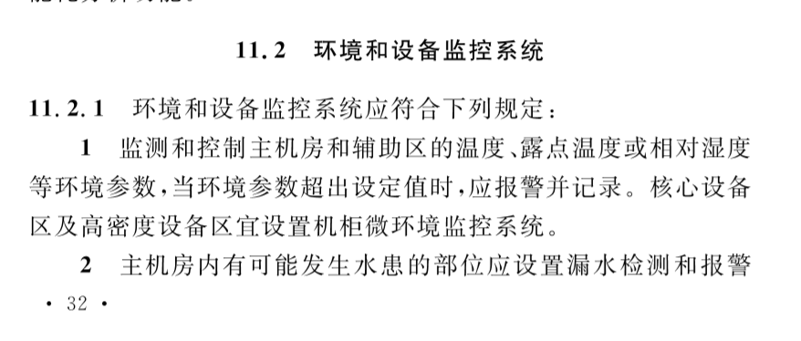

机房建设相关的法律法规及政策要求
《 GB 50174-2017数据中心设计规范》
《信息安全等级保护标准2.0》
《证券公司证券营业部信息技术指引》
《商业银行数据中心监管指引》
《卫生行业信息安全等级保护工作的指导意见》
除了以上的标准和规范以外，像电力、运营商、教育等行业发布了自己行业的信息化机房建设的标注和要求，无一例外都提到了通过对机房动力环境监测系统来实现对机房物理安全的保护和管控，这些要求和制度足以引起各位机房运维人员的重视和关注！

Slide 5
机房管理过程中的风险和挑战---状态管理
市电、UPS、精密空调等无法监控，一旦出现故障，影响核心系统运行
机房里面服务器、交换机、安全设备众多无法统一管理和风险预警
温度升高、漏水、火灾等风险、威胁机房安全
弱电间、设备间等数量众多，无法管理和监控状态，一旦出现故障，需要恢复费时费力
Notes:
针对机房运维过程种的风险主要来源于状态管理和风险处置两个方面的内容，状态管理我们就是我们需要及时的了解机房里面动力、环境、安防、网络设备等设备的主要运行状态，

Slide 6
机房管理过程中的风险和挑战---风险处置
告警分散，无法统一管理
告警复杂、预先配置难度大
告警不及时、定位不准确
风险处置
缺乏告警处理流程化监督手段和制度
无数据分析，无法排除潜在隐患

Slide 7
目 录
PART 02
PART03
PART 04
PART 01
信锐机房哨兵解决方案
PART 05
信锐机房哨兵方案优势
信锐机房哨兵案例介绍
需求分析
公司介绍

Slide 8


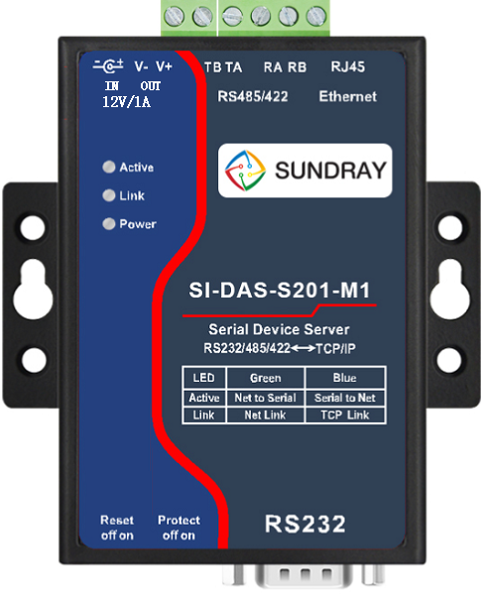
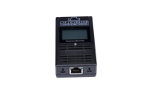



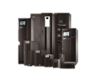



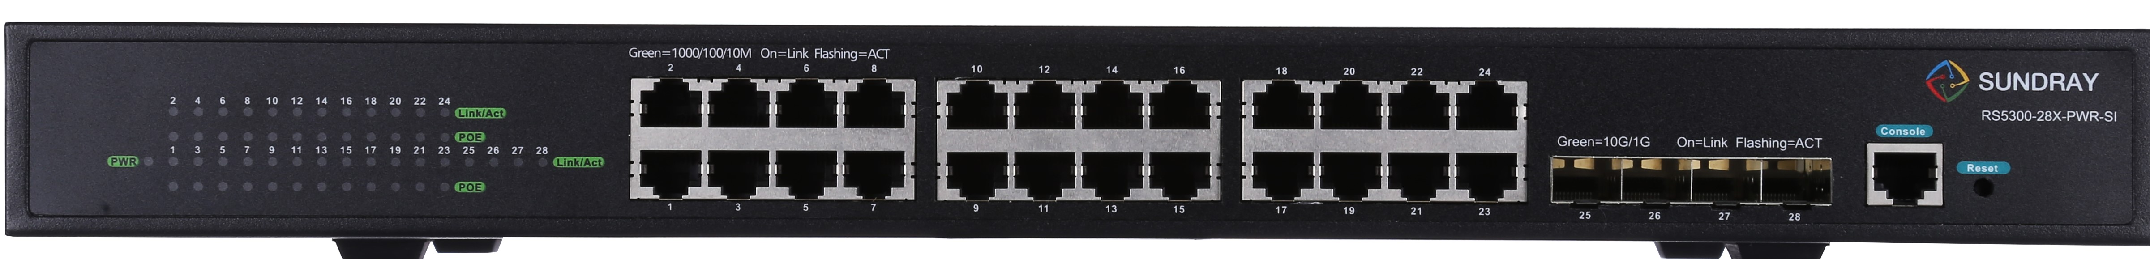
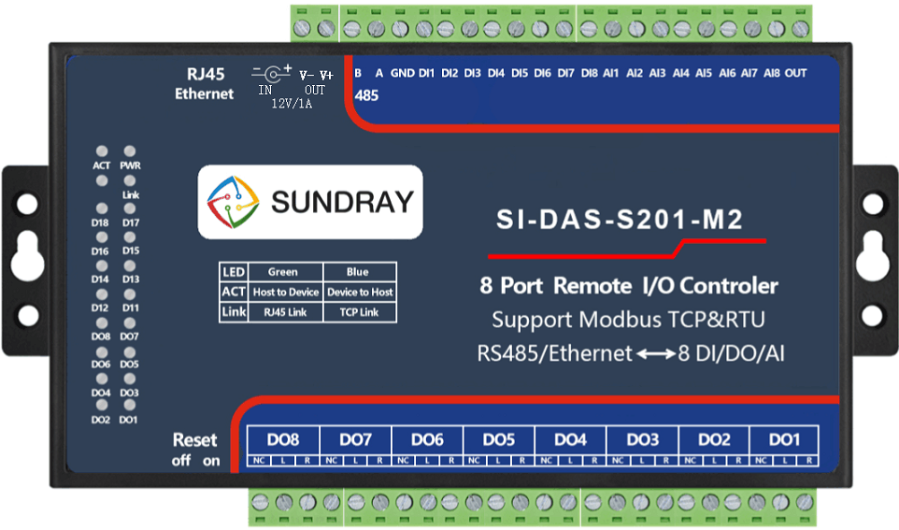



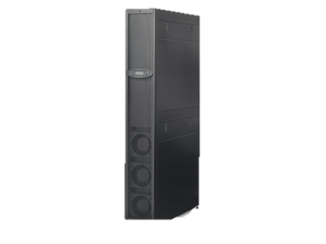







信锐机房哨兵解决方案
数据转发器-串口版，对接485、
232接口设备
动力类
安视POE交换机
Web端
移动端
短信报警
智能PDU
弱电间1
人脸识
别主机
市电
配电开关
UPS
蓄电池
环境类
机房哨兵动环监测系统平台
局域网/广域网/互联网
烟雾
精密空调
新风机
温湿度
漏水
安视POE交换机
智能PDU
弱电间2
安防类
安视POE交换机
人脸识
别主机
安视POE交换机
入侵检测
视频监控
人脸识别门禁
告警系统
数据转发器-IO版，对接开关量传感器
设备类
防火墙
交换机
服务器
智能PDU
数据中心机房
温湿度
市电
UPS
防火墙
交换机
烟感
漏水
分支机房
Notes:
信锐机房哨兵设施管理系统，主要针对客户数据中心机房、分支机房、弱电间、配电间、设备间等场景，实现动力、环境、安防、网络设备的统一管理、状态监测、联动告警等功能，并通过智能PDU的

Slide 9
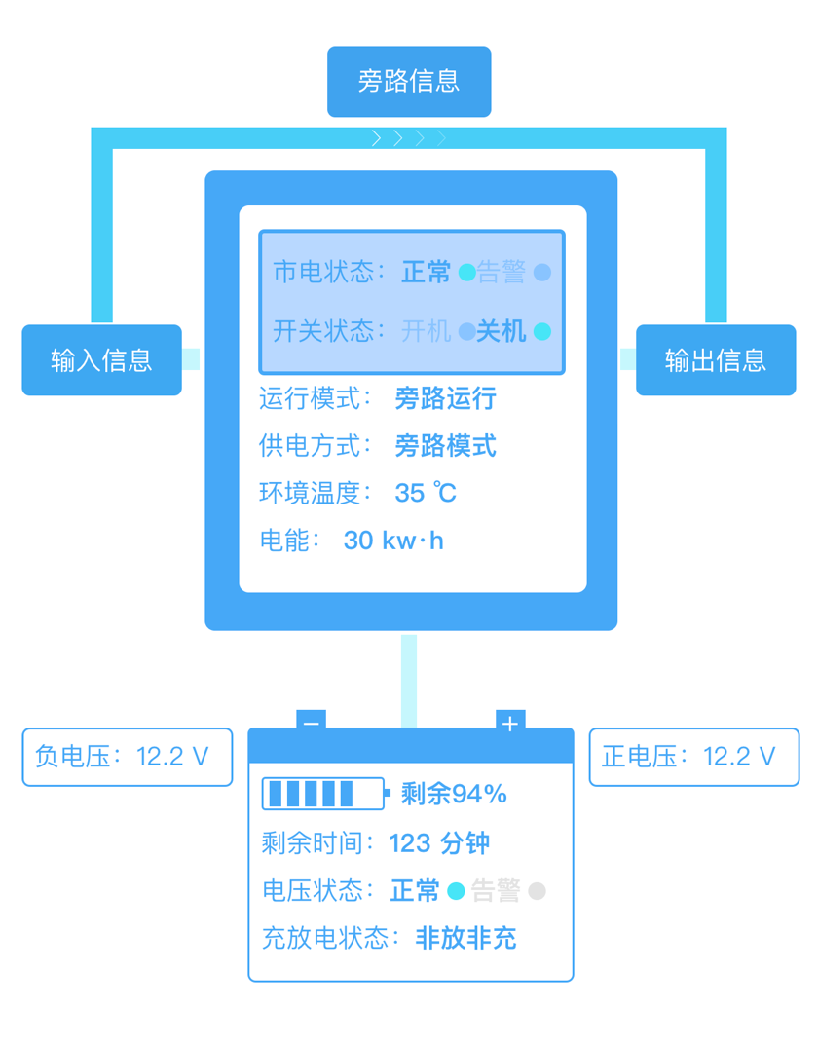
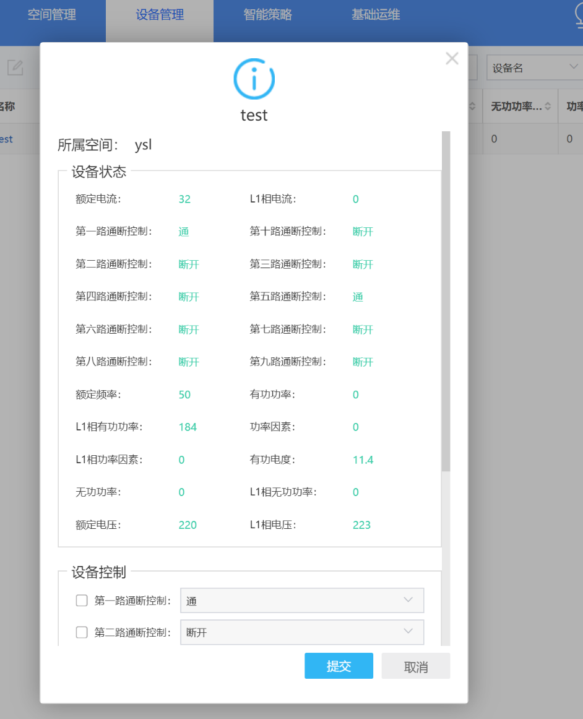
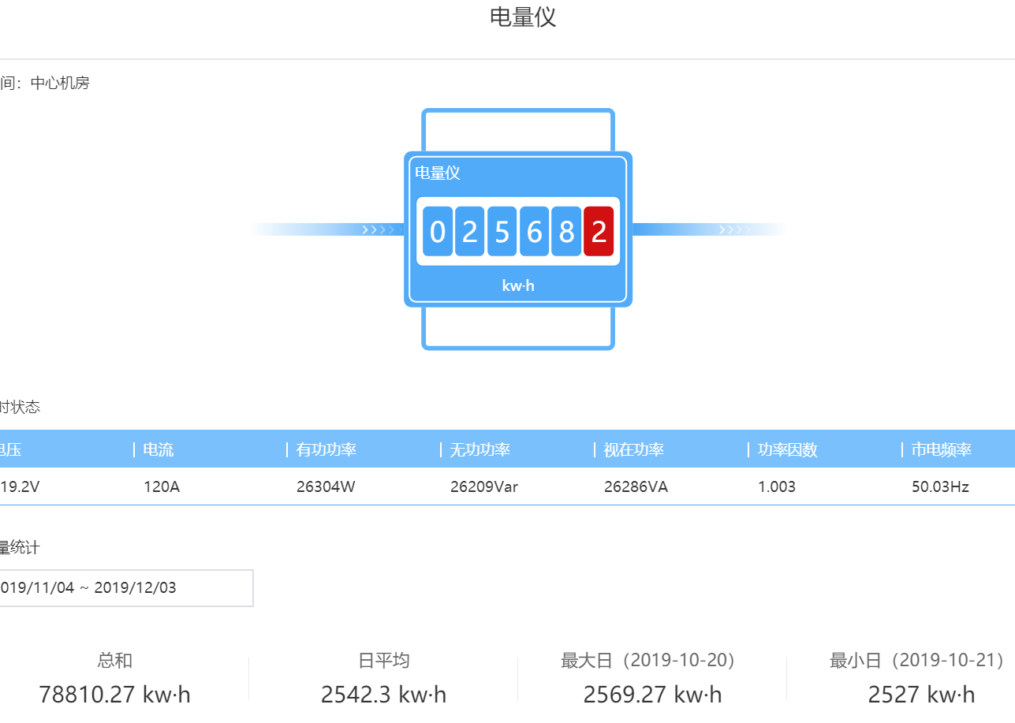
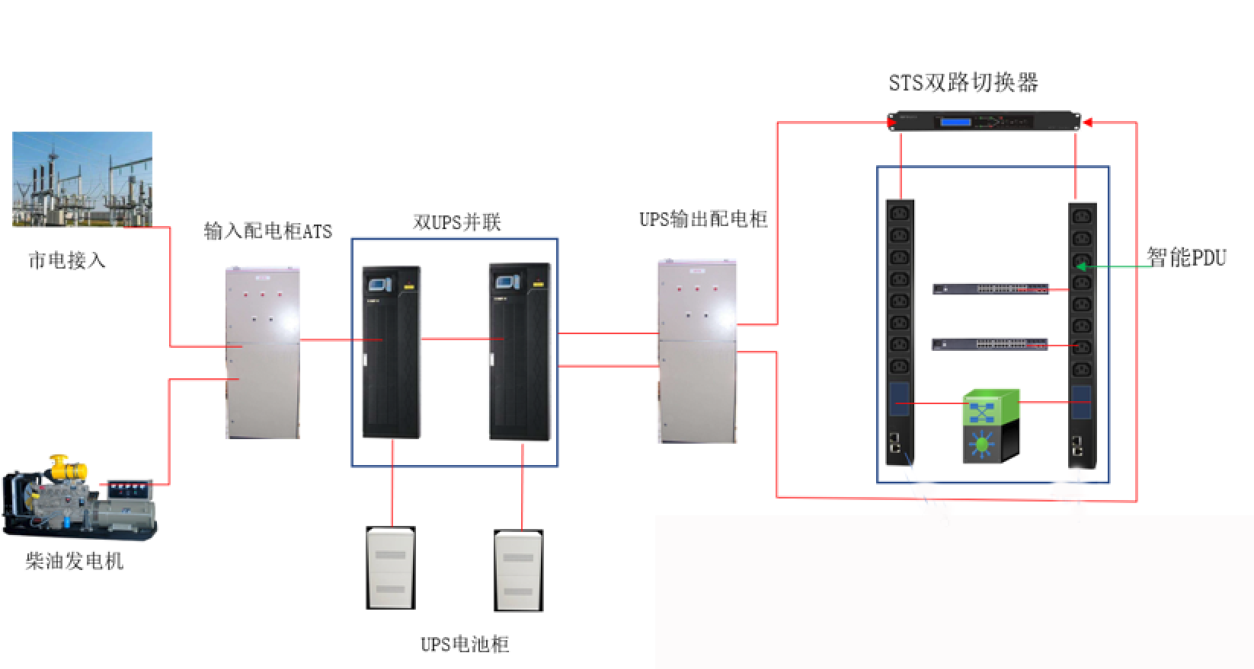
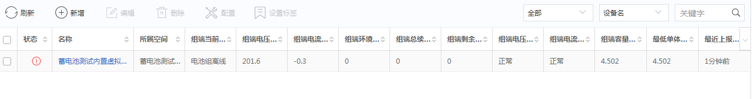
动力系统监控，保障系统运行稳定
通过三相电、市电监测模块、蓄电池监测模块、智能PDU实现对供电系统的整体监测和控制。
Notes:
三相电量仪部署到市电总输入的配电箱里，实现对电流、电压、功率等数据的采集；市电监测模块部署在配电箱，监测每一条到机柜的电路通断情况；通过智能PDU实现对单台设备用电的情况监测，包括电流、电压、电量、功率等，并可以基于智能PDU的每一个插口，实现远程通断，解决设备重启的问题，通过顺序上电，保证用电设备的安全；通过部署数据转发器-串口版，直接对接UPS、柴油发电机，监测其运行状态；通过蓄电池监测模块，实现对每一节、每一组蓄电池的运行状态进行监测 。

Slide 10
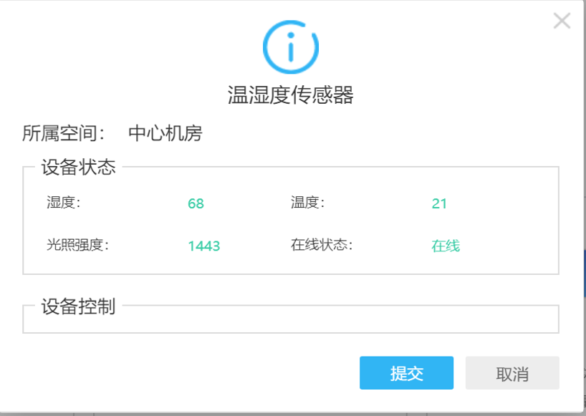
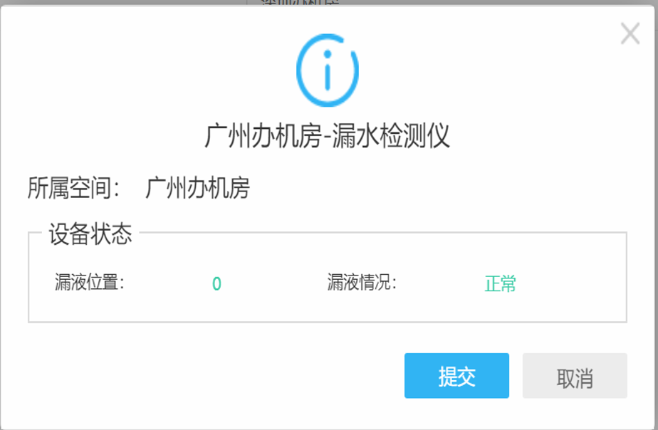
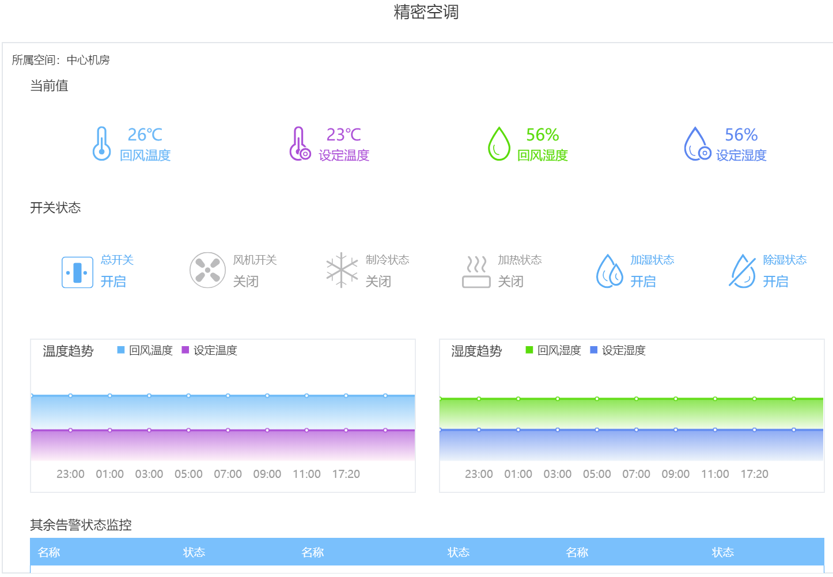
环境系统监控，优化物理环境状态
通过对接精密空调系统，部署温湿度传感器、漏水传感器实现对机房环境全面监控、整体掌握，随时随地了解机房环境运行状态
Notes:
在机房环境监测系统方面，

Slide 11
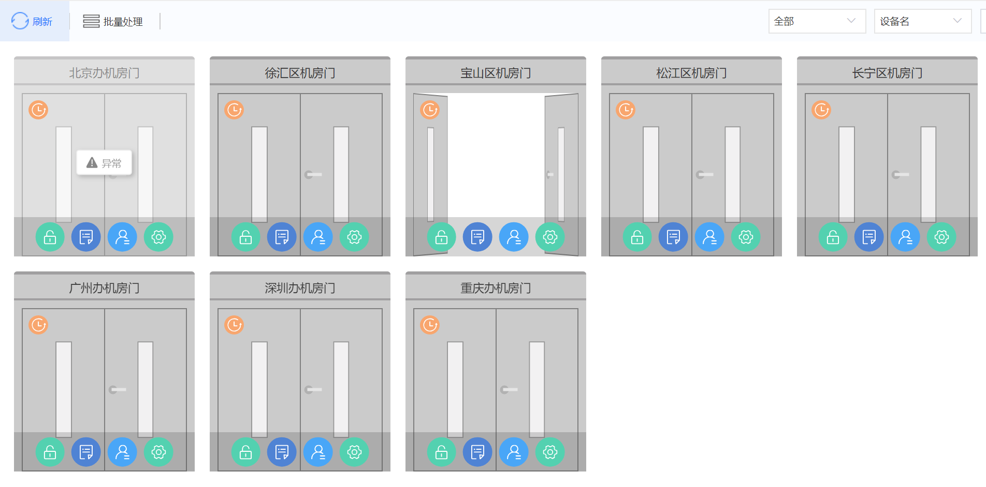
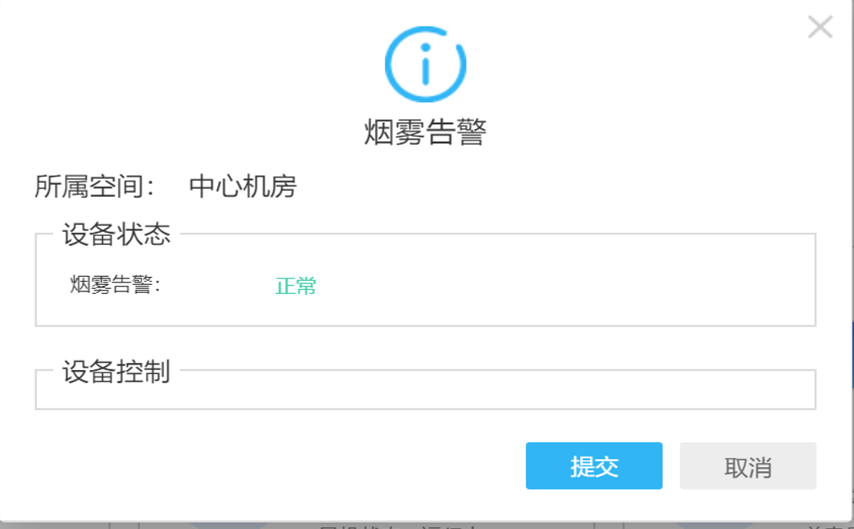
安防系统监测，保障机房物理安全
对接人脸识别门禁主机、门磁监控门禁开关状态，并记录人员出入情况，通过对接视频监控，实现告警录屏和回溯，部署烟雾传感器，实现对着火情况的掌握

Slide 12
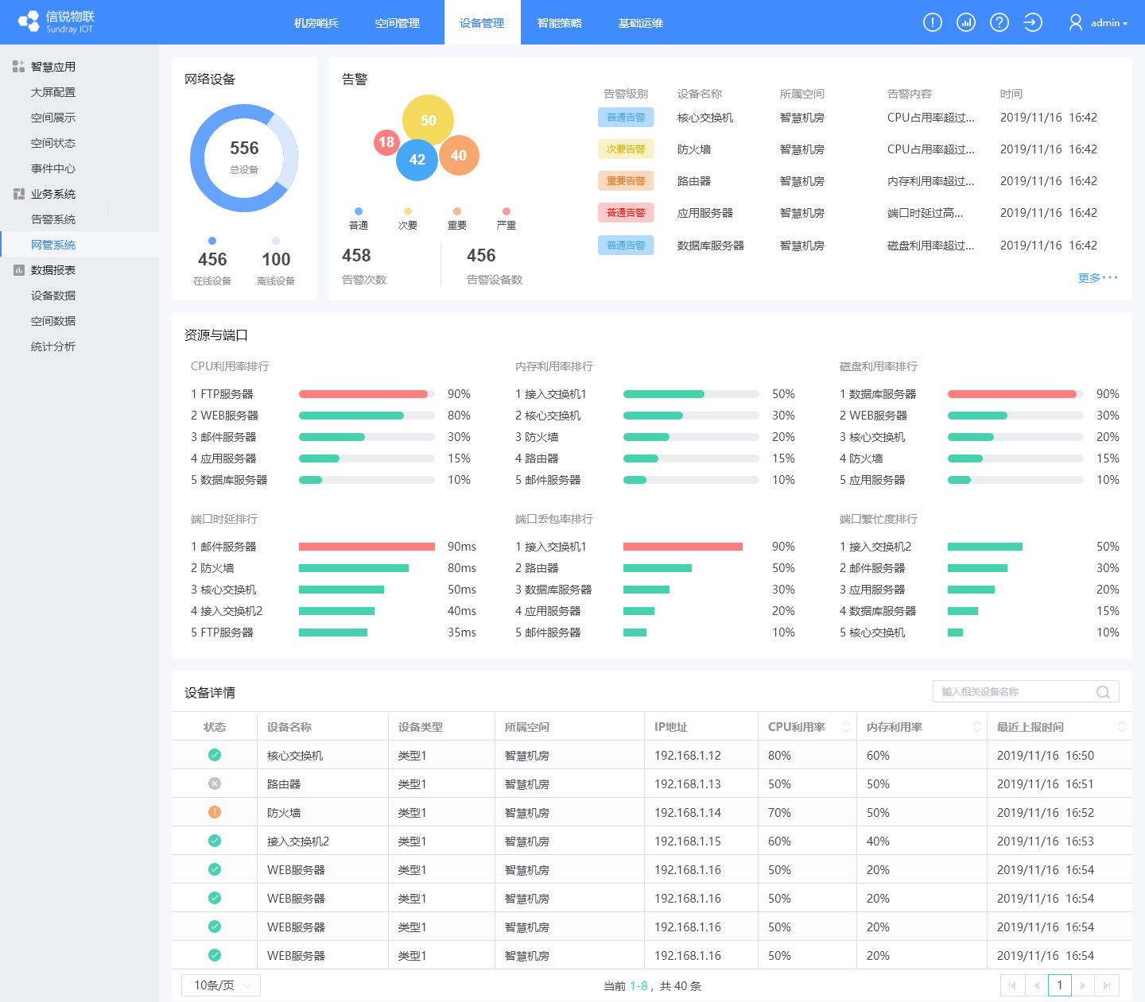
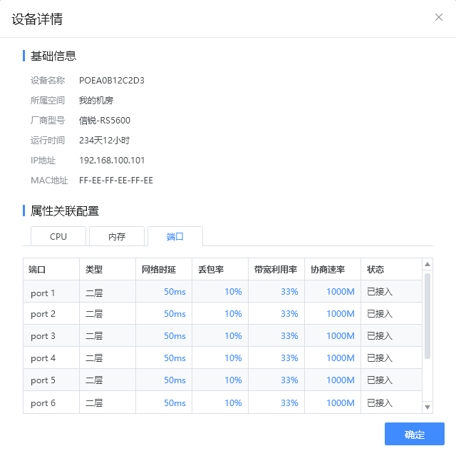
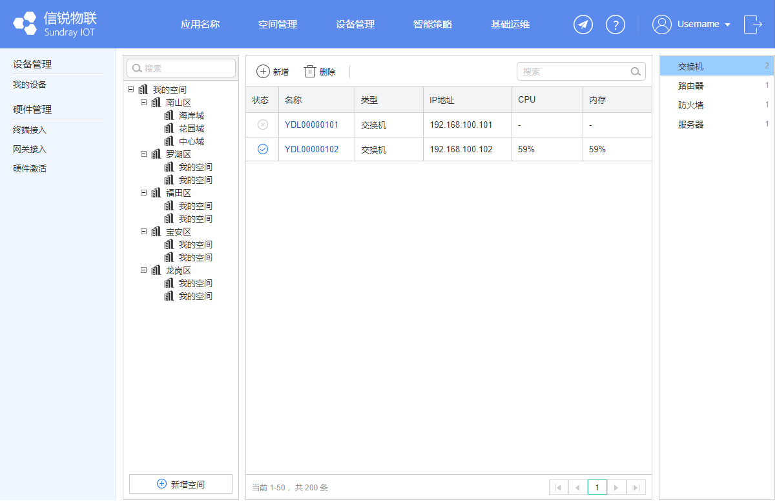
网络设备状态监控，实现整网管理
通过启用SNMP协议，实现对所有网络设备，包括服务器、交换机、防火墙、路由器等运行状态进行监测，内容包括线路质量、CPU利用率等

Slide 13
目 录
PART 02
PART03
PART 04
PART 01
信锐机房哨兵解决方案
PART 05
信锐机房哨兵方案优势
信锐机房哨兵案例介绍
需求分析
公司介绍

Slide 14



信锐机房哨兵解决方案的优势
1
3
1
3
2
4
2
4
告警必达
风险可视
极简运维
全面兼容

Slide 15







告警必达
动力类
！
市电
配电开关
UPS
蓄电池
环境类
机房哨兵动环监测系统平台
Web端
移动端
短信报警
！
！
烟雾
精密空调
新风机
温湿度
漏水
局域网/广域网
安防类
语音告警
电话告警
阿里钉钉
入侵检测
视频监控
门禁系统
告警系统
！
安视POE交换机
设备类
微信告警
声光专守
云守护
防火墙
交换机
服务器
智能PDU
！
数据中心机房

Slide 16
告警必达----告警分级
WEB告警
一般告警
APP消息
根据风险级别不同，采取多种方式组合告警，实现秒级推送，让客户不漏掉1条告警信息，
WEB告警
APP消息
告
警
流
程
图
次要告警
短信告警
告警
分级
微信告警
WEB告警语音
APP弹屏
重要告警
视频录制
电话告警
声光告警
WEB告警语音
声光告警
视频录制
短时间
未消除
严重告警
APP弹屏
远端云守护
电话告警

Slide 17
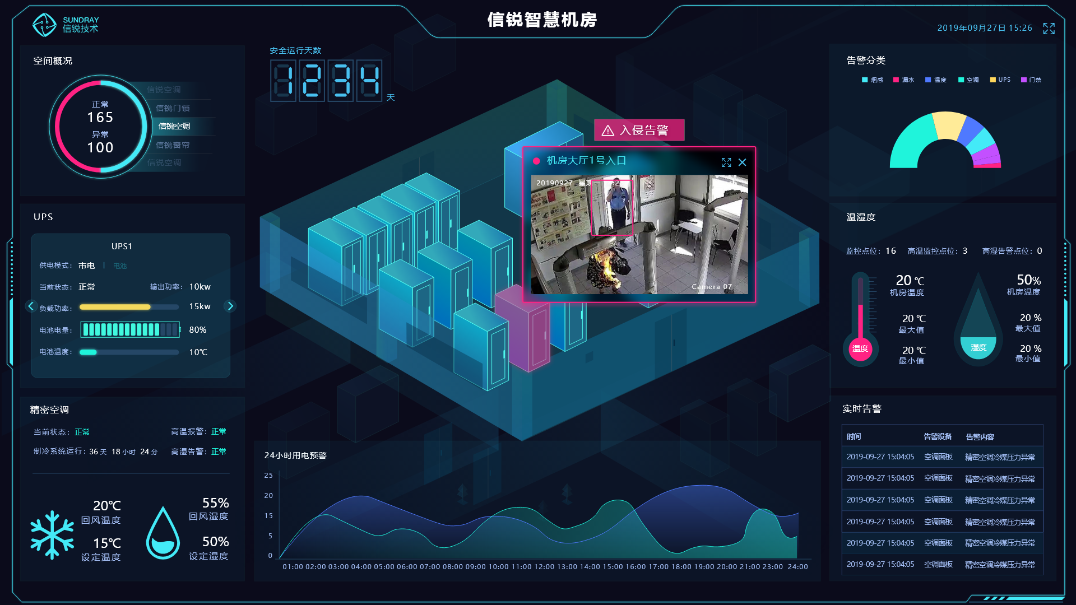
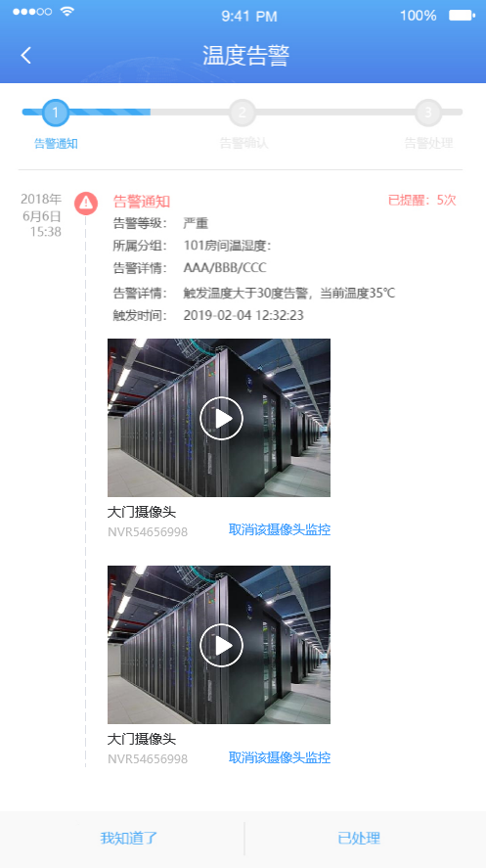
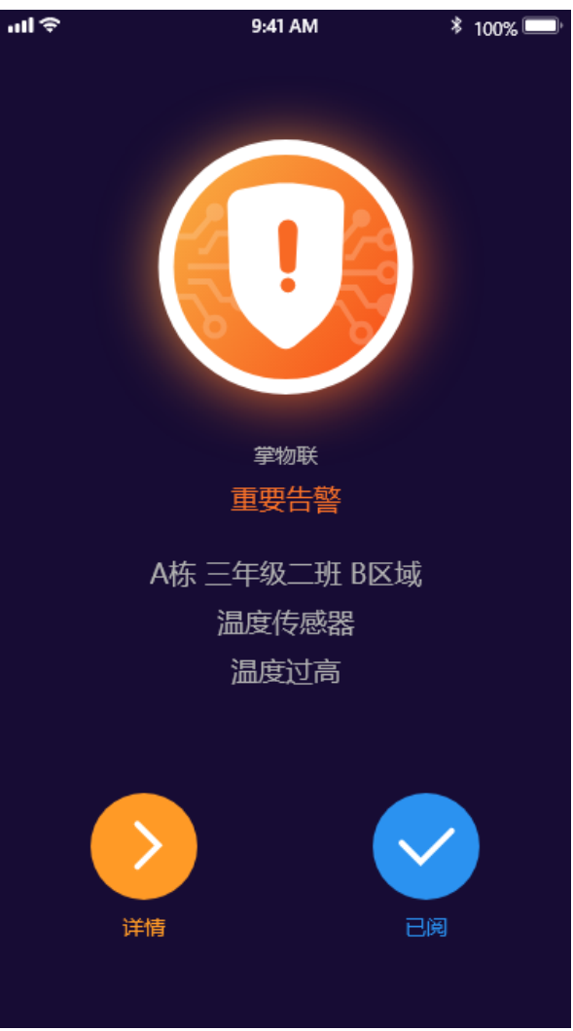
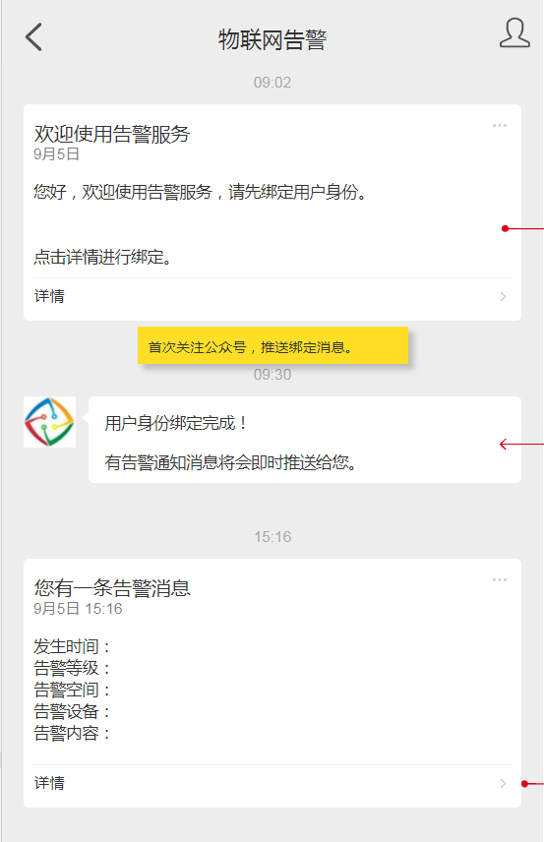
告警必达----告警推送

Slide 18
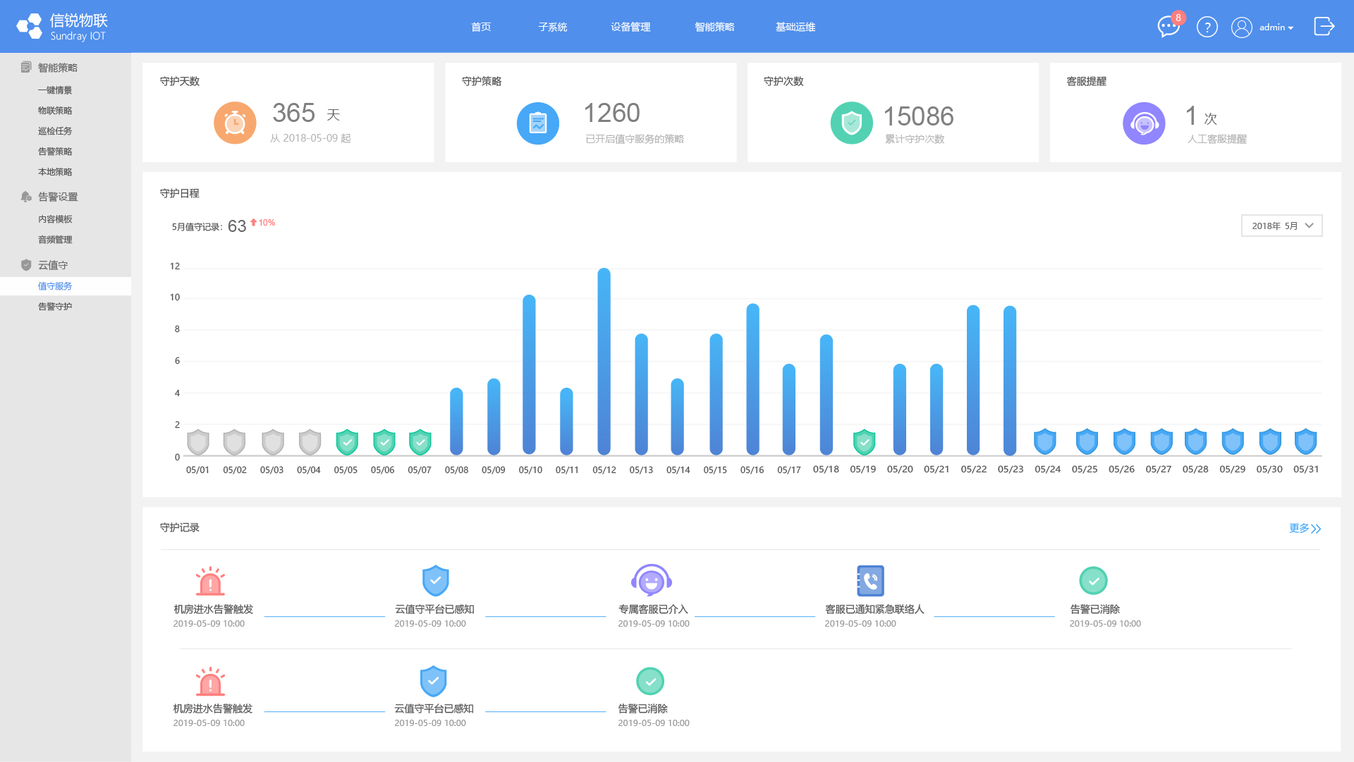
告警必达----远端云守护
24小时专家值守
全国范围升级守护
告警双保险

Slide 19
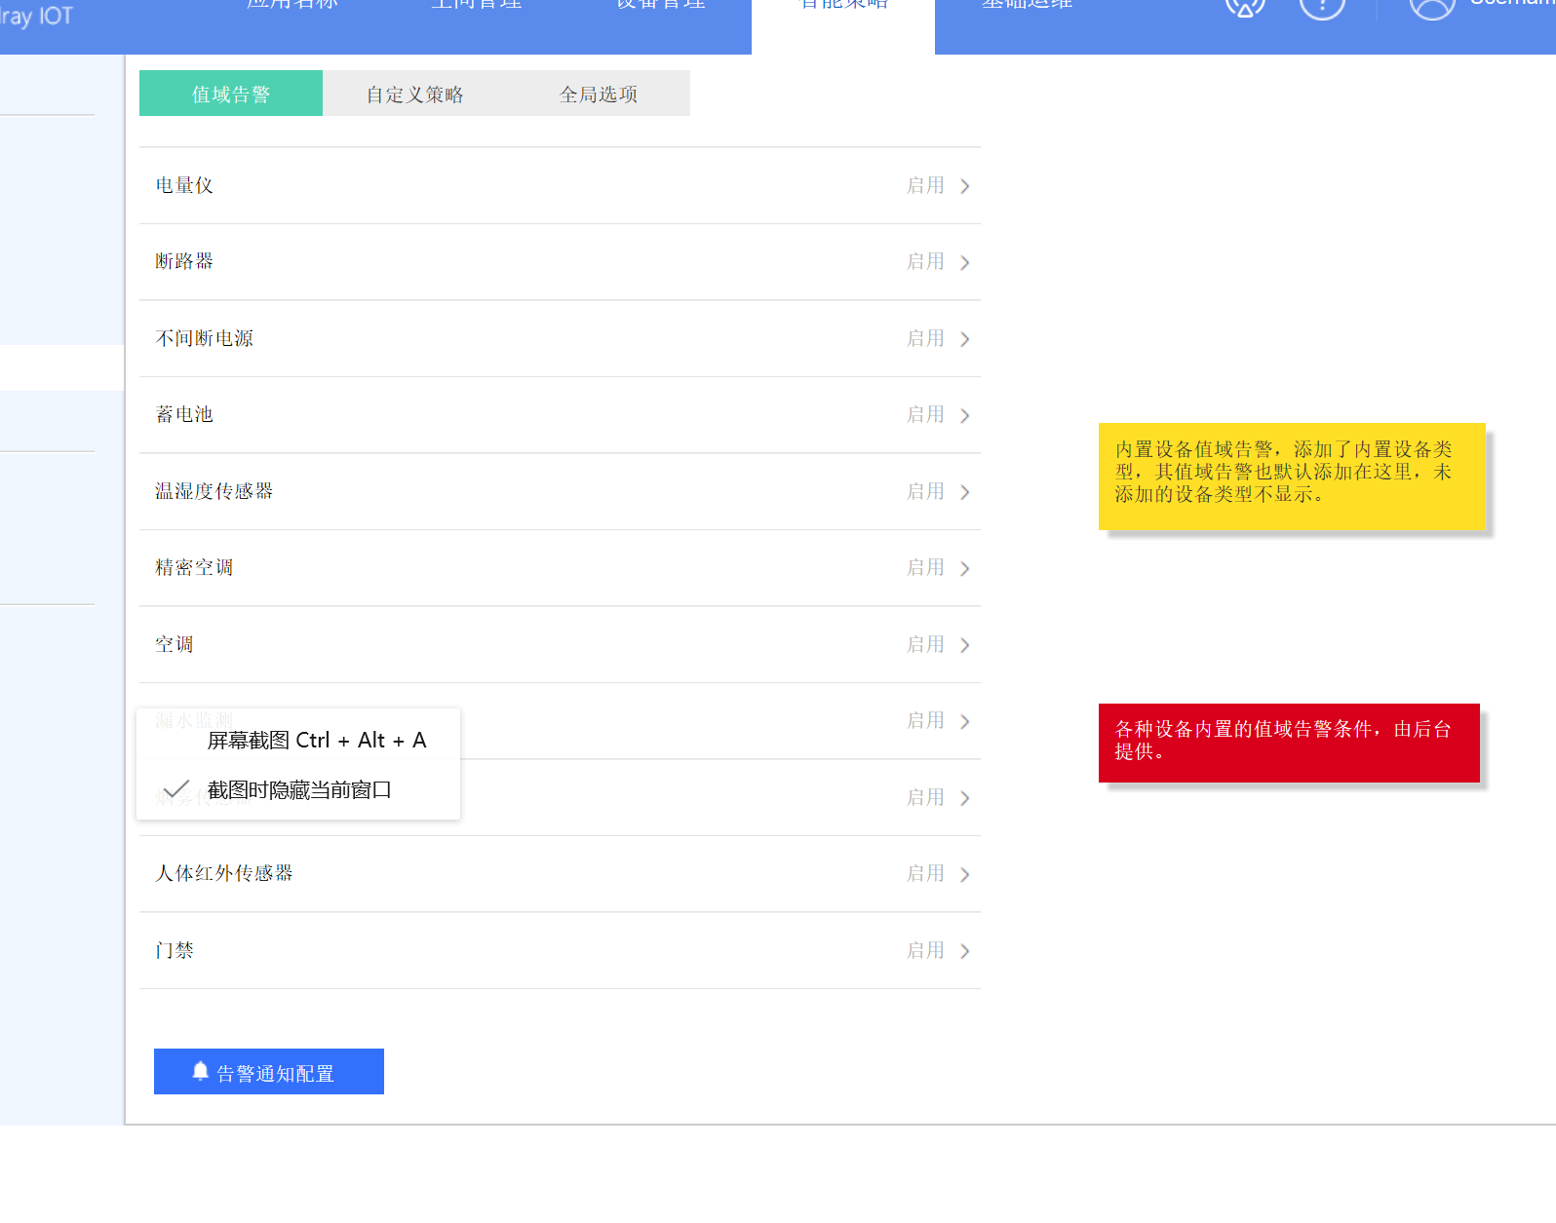
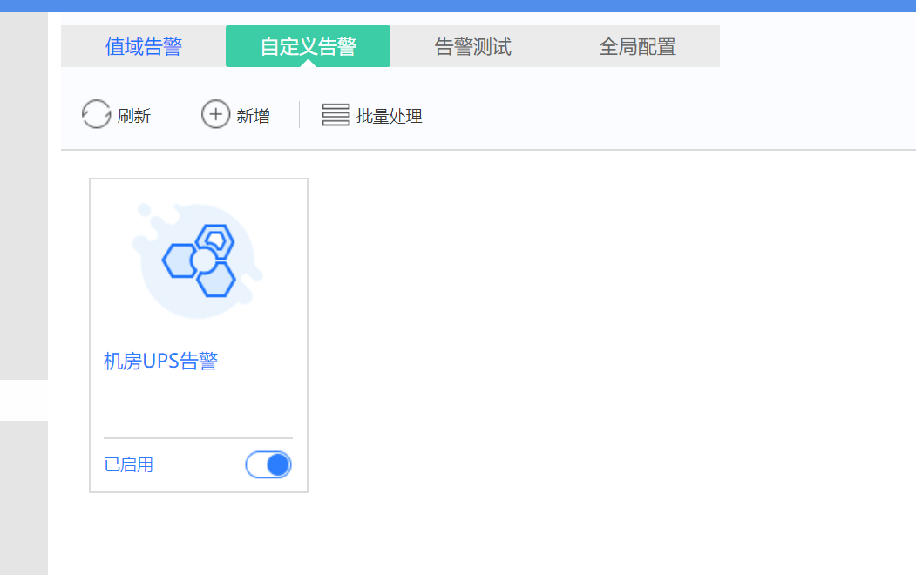
告警必达----值域告警与事件告警完美融合
在机房运维管理中，信锐机房哨兵设施管理系统，既可以针对漏水、着火、断电、人员入侵等这些危险事件进行告警，也可基于温湿度、电流、电压等这种具体数据信息超过正常范围的情况进行告警，系统内置了正常值范围，客户使用时直接勾选即可！方便于客户实现对机房设施所有风险的告警

Slide 20
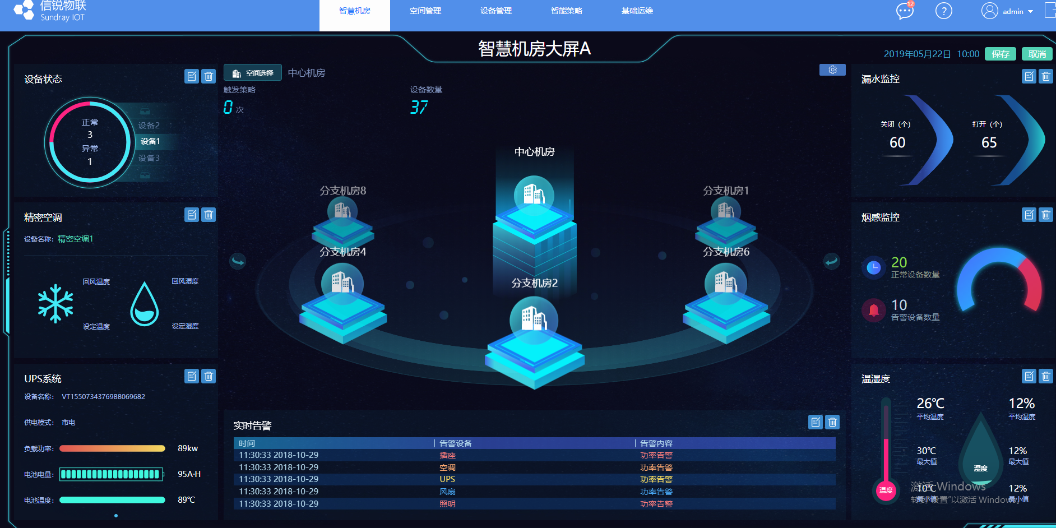

风险可视：大屏展示-让机房状态一路了然
机房安防类监测
机房动力类监测
烟雾监测子系统
视频监测子系统
门禁、门磁监测子系统
市电监测子系统
UPS监测子系统
蓄电池监测子系统
发电机组监测子系统
配电单元监测及管理子系统
网络管理系统
服务器、交换机等状态监测及管理子系统
机房环境类监测
精密空调监测子系统
温湿度检测子系统
漏水检测子系统
告警系统
支持电话、短信、微信、APP、云守护等8种告警方式

Slide 21
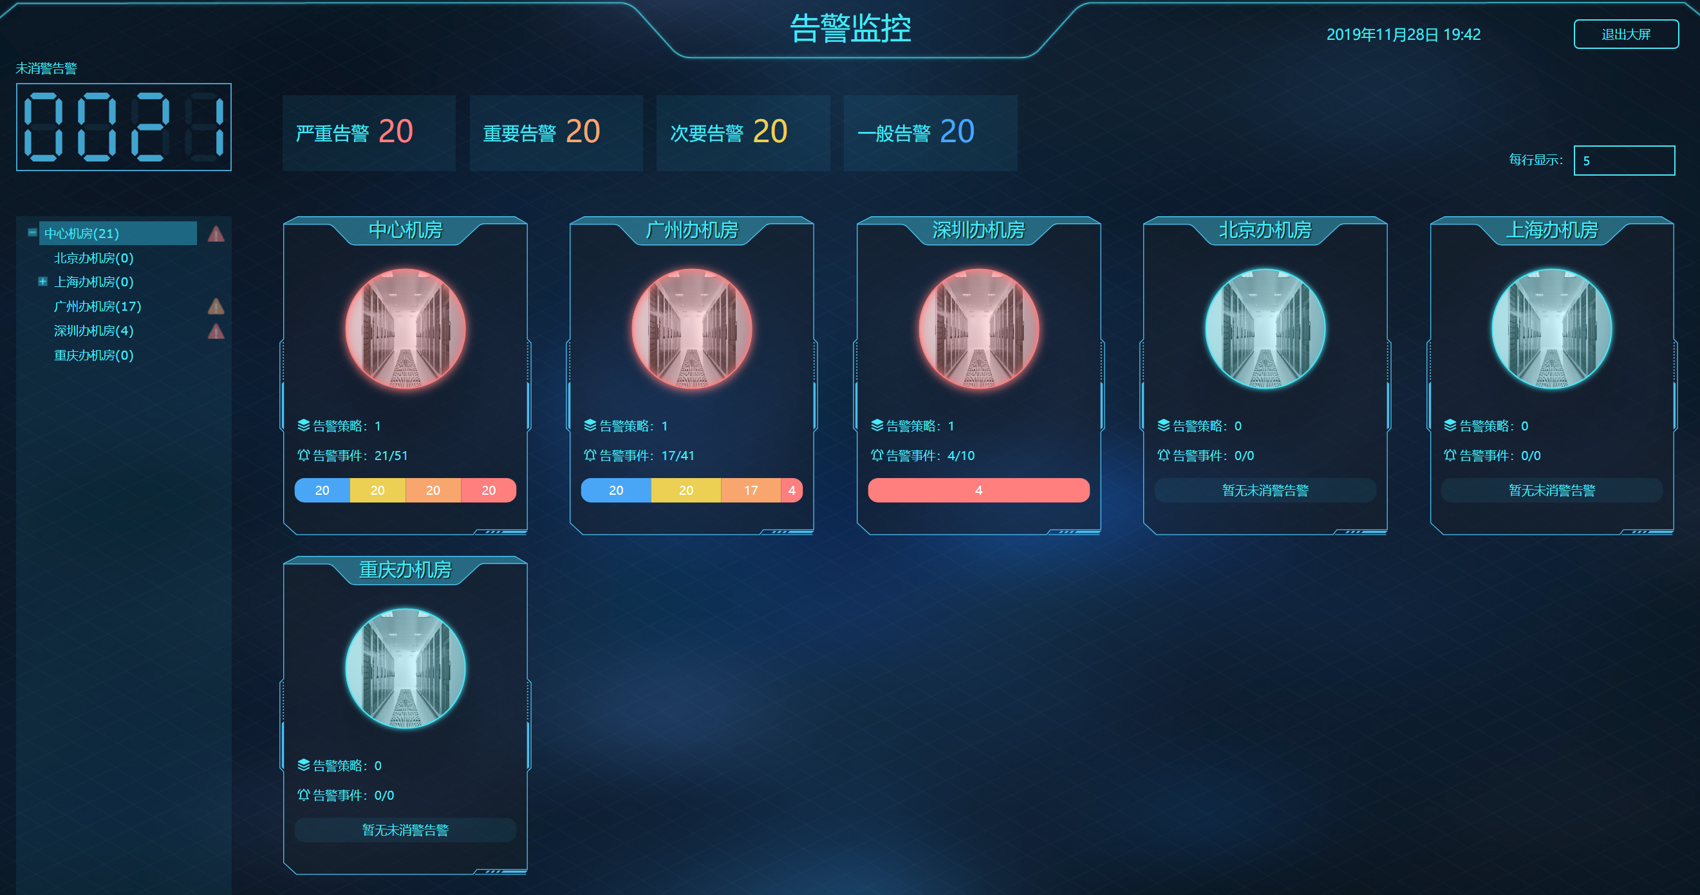
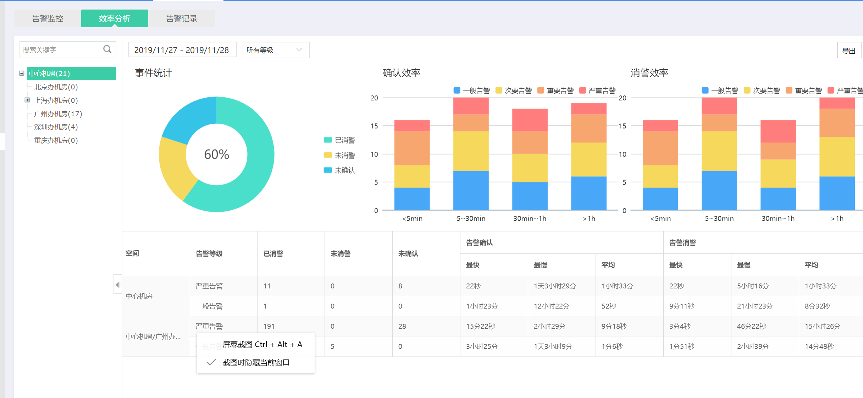
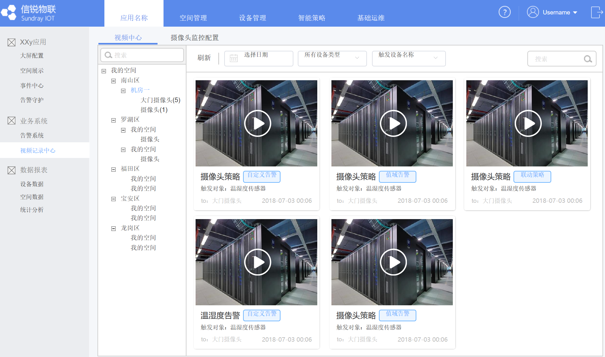
风险可视—告警追踪与回溯
通过与视频监控对接，对告警发生的实时情况进行视频录制，真实还原告警发生全过程，
告警数据分析和综合报表，发现潜在风险，优化运维管理流程和制度
Notes:
其

Slide 22





风险可视：全面的安全保障-为等保2.0护航
信锐机房哨兵设施监控系统通过多种安全方式实现对用户数据保护，真正实现端到端的安全防护
远端云平台
管理终端身份认证
专用密钥解密
云守护
管理平台内网部署
专用密钥加密
互联网
数据传输加密传输
管理人员权限分级
人员出入记录管理
APP管理
传感器

Slide 23
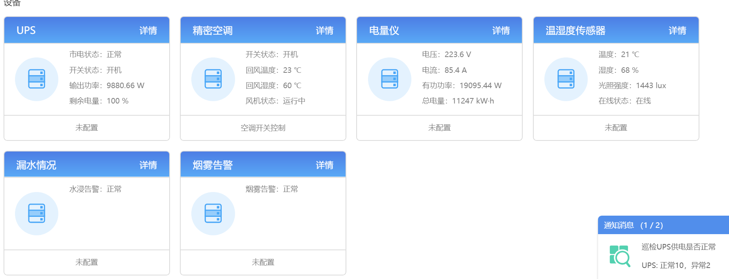
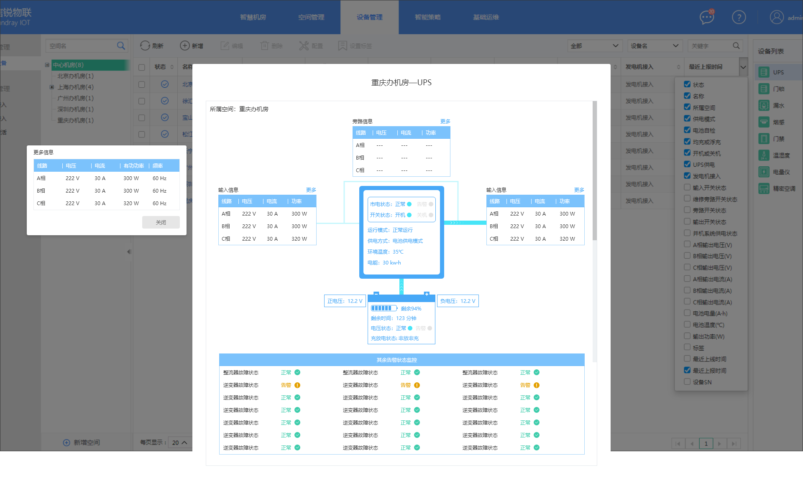
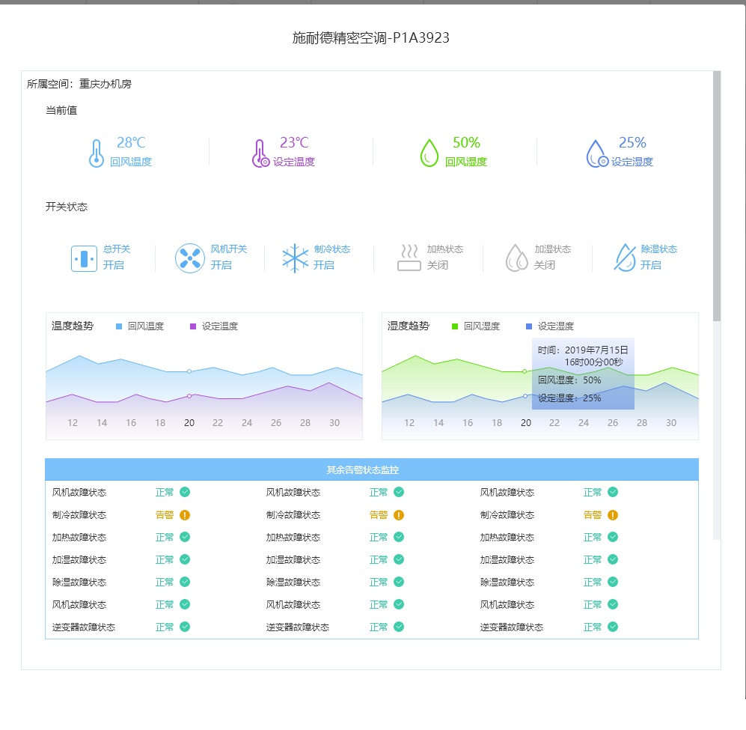
风险可视：设备管理标签化展示，呈现更具体
基于具体的监测对象，标签化的展示，实现单个设备数据全面化的呈现和展示。

Slide 24
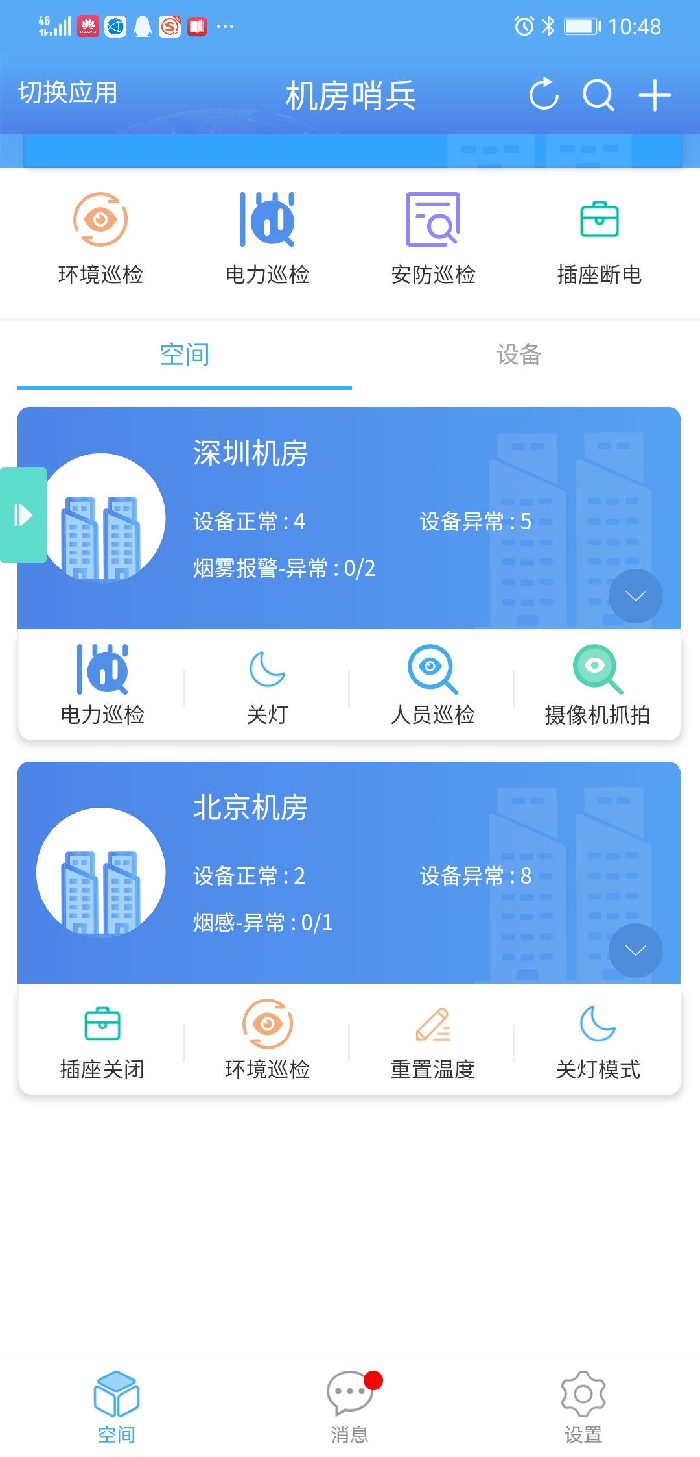
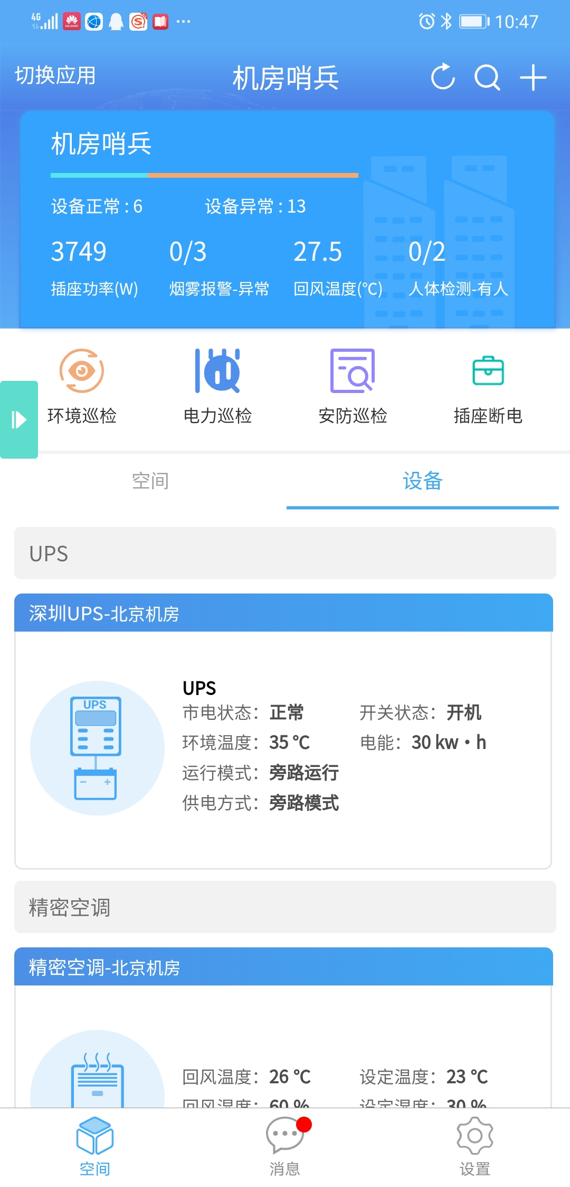
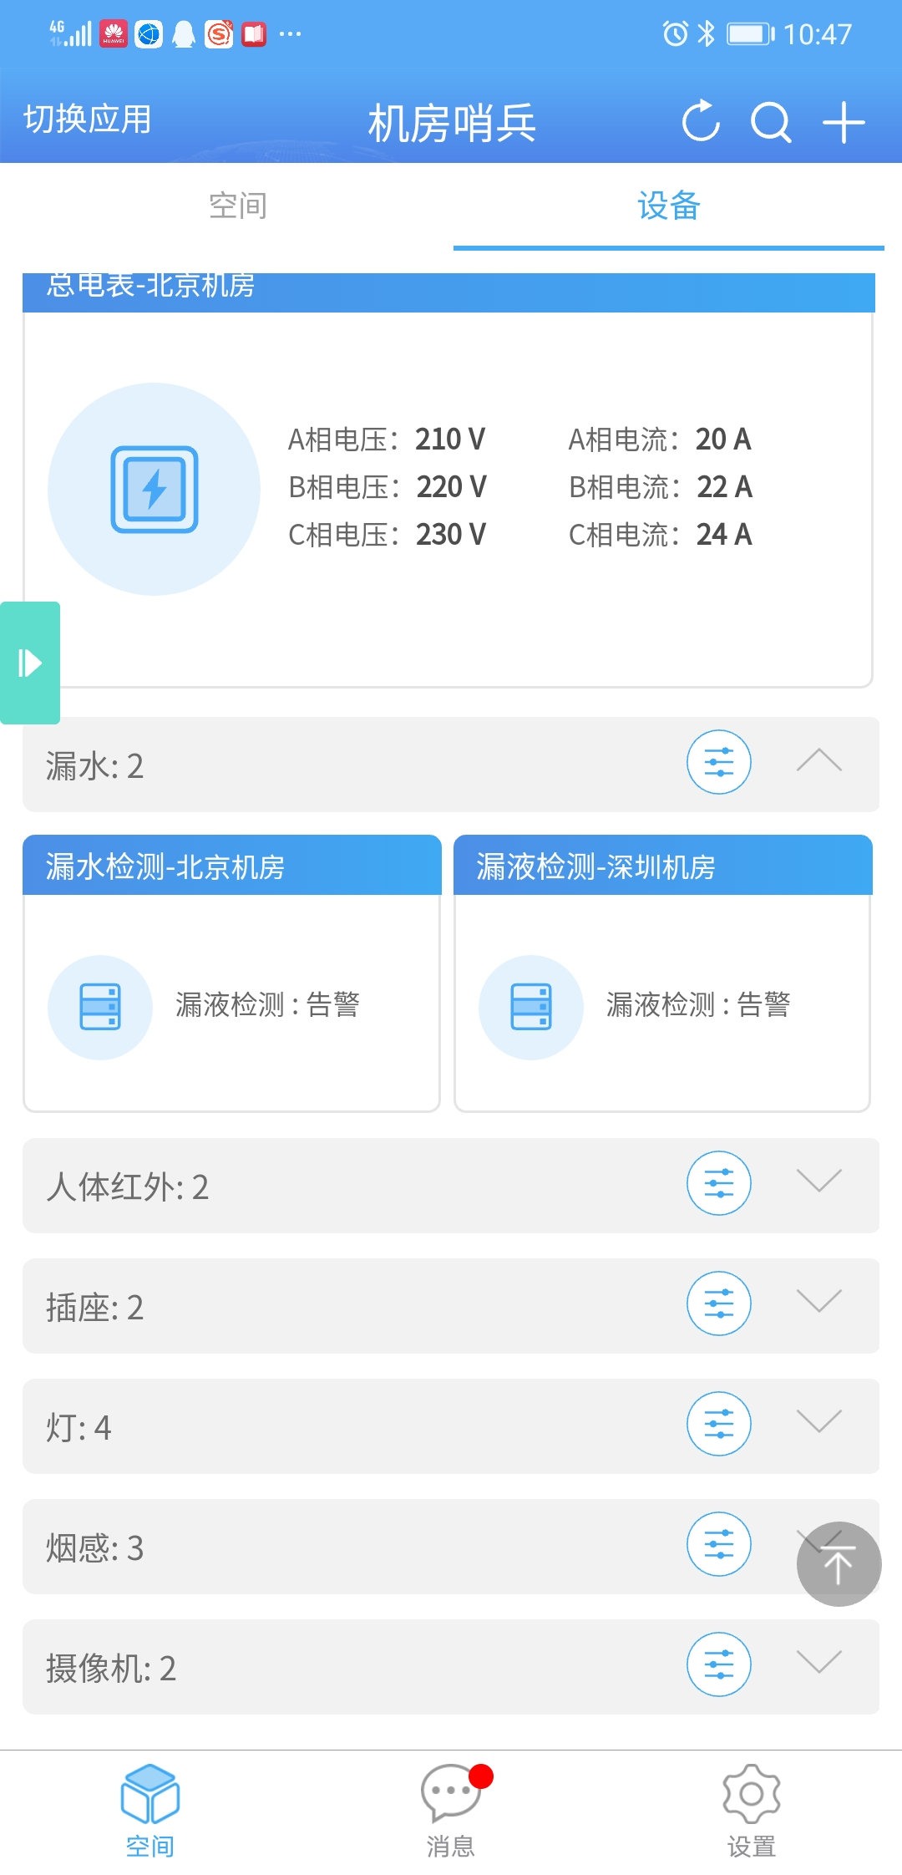
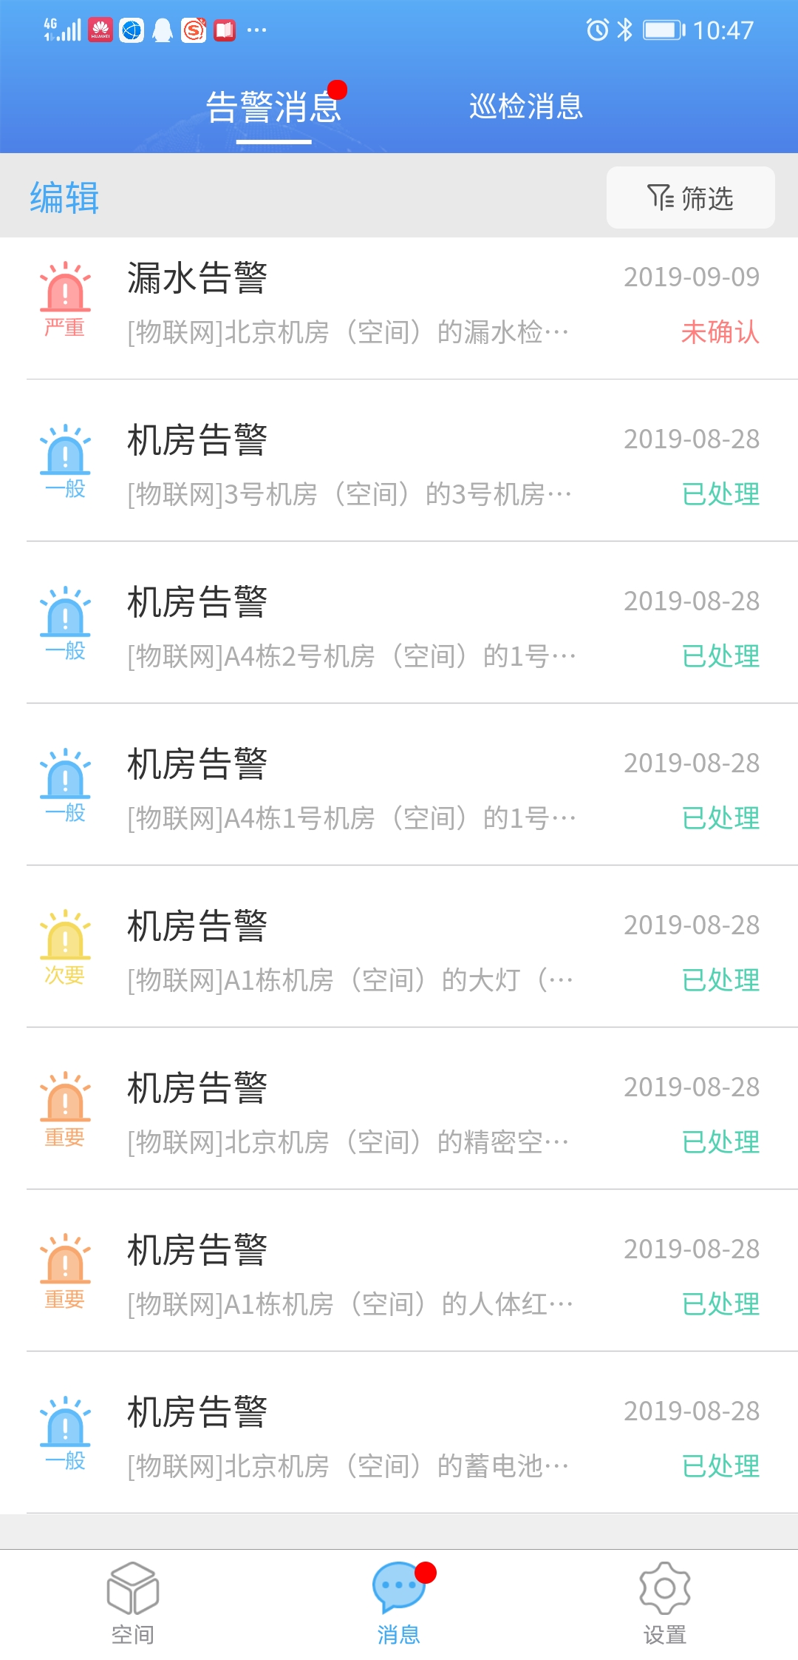
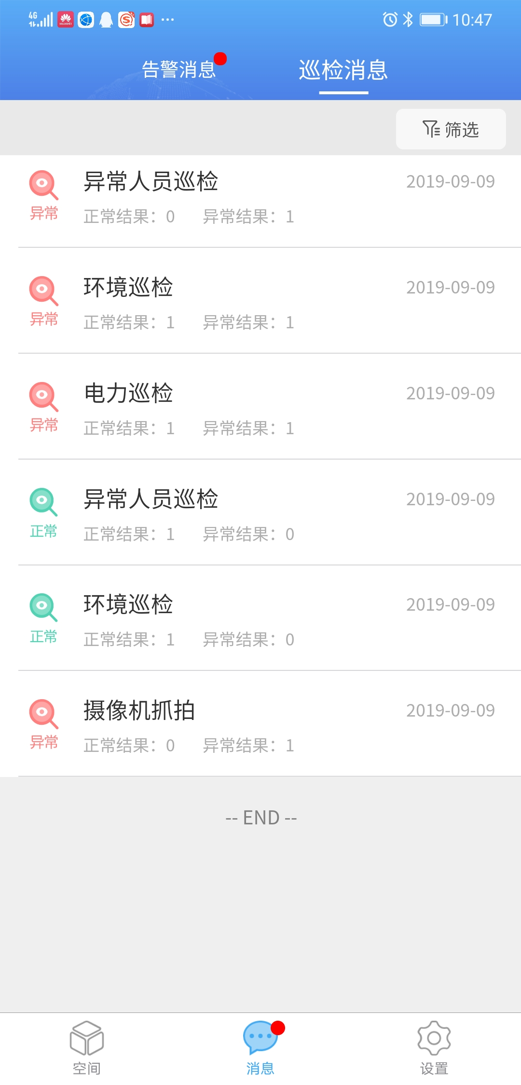
极简运维：APP远程管理，机房状态随时掌握
信锐掌物联手机APP，可以实现机房状态实时掌握，并可进行告警提醒和远程巡检，让机房运维简单方便！

Slide 25
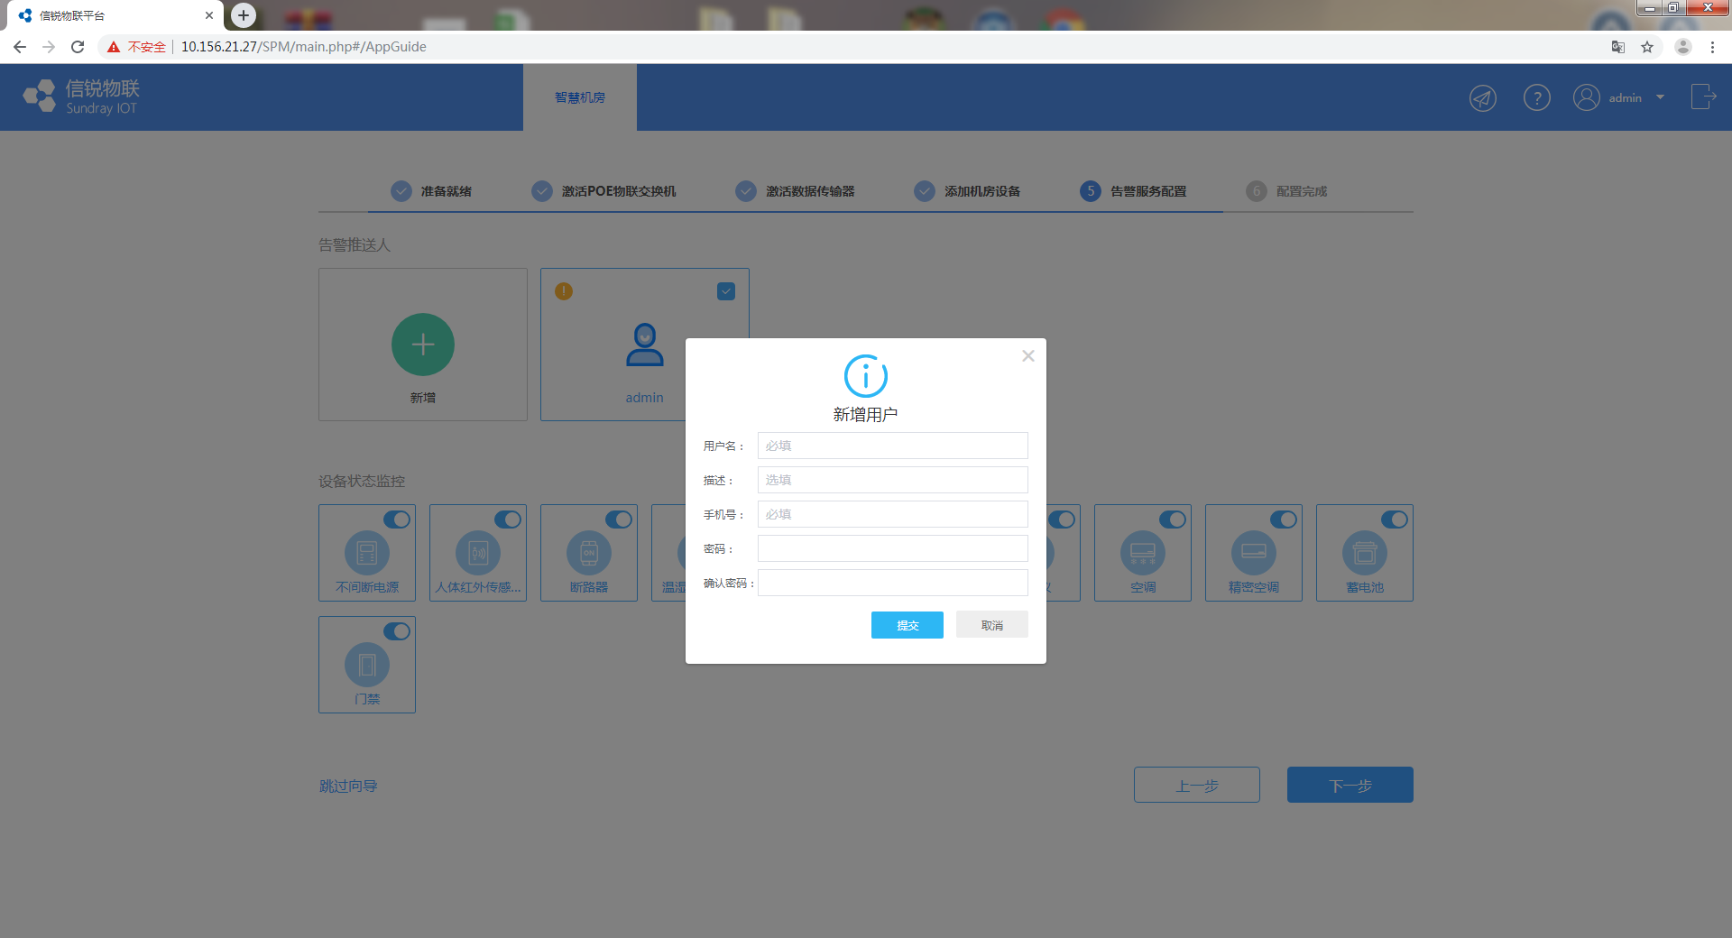
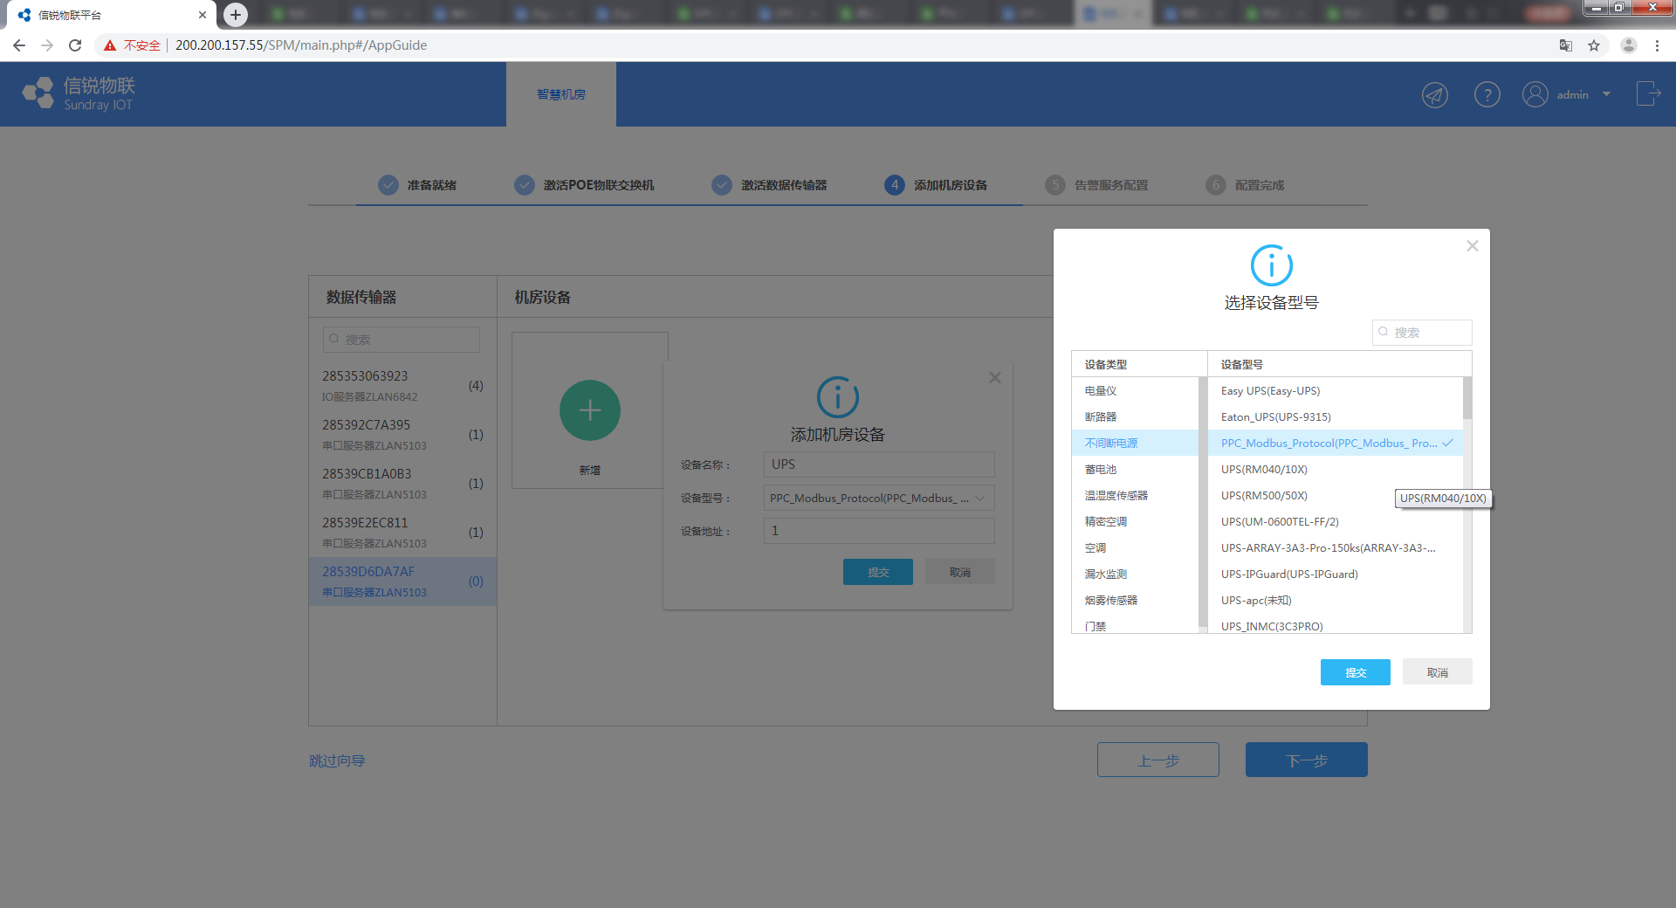
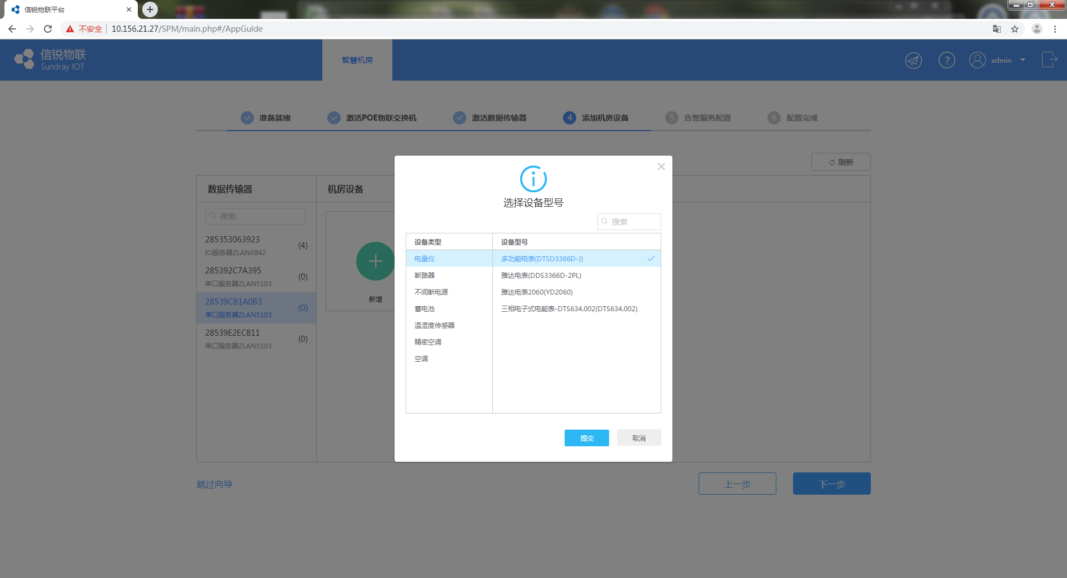
极简运维：标准化实施，简化管理运营，提升工作效率
为了简化设备上线和调试的工作，信锐机房哨兵解决设置了配置导航，按照要求一步一步就可以完成调试的相关工作。大大简化了调试上线的复杂程度，提升了工作效率

Slide 26


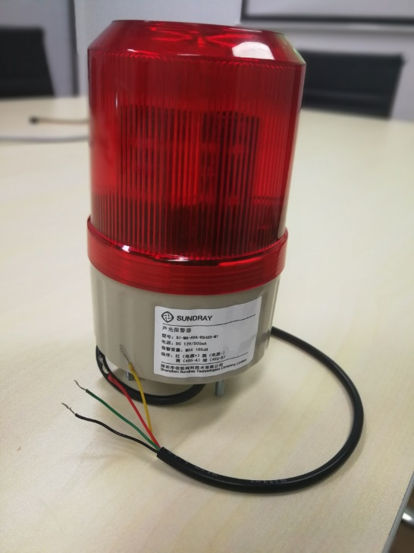

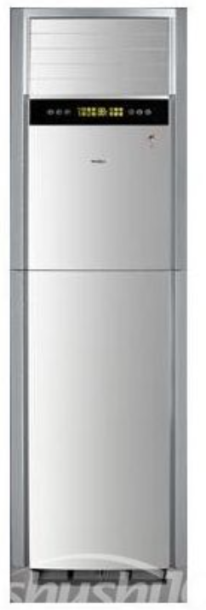
极简运维：供电数据二合一 告别强电困扰
物联网平台
API接口开放
Web端
移动端
短信报警
安视POE交换机
数据转发器-串口版
数据转发器-IO版
设备类
烟雾
漏水
门禁系统
市电
配电开关
UPS
声光告警
智能
PDU
温湿度
传感器
防火墙
交换机
服务器
红外入侵检测
门磁
精密空调
蓄电池
普通空调
网线
四芯双绞屏蔽线
Notes:
（1）部署我司安视POE交换机，通过网线连接到隔离型串口服务器和远程IO控制器。安视POE交换机与物联网控制器保持网络可达即可。
（2）隔离型串口服务器，通过连接四芯双绞屏蔽线连接到三相电量仪、市电、UPS、精密空调等原先走485、232等接口的设备，既提供数据传输又提供供电，1对1配置。
（3）机架式温度传感器通过网线连接到隔离型串口服务器，温湿度传感器可以串联部署，与串口服务器的最长距离不要超过10米
（4）开关量传感器如门禁按钮、烟雾、漏水等通过四芯双绞屏蔽线连接到远程IO控制器上，一个远程IO控制器最多可连接8个传感器，同时需要满足最远距不超过10米
（5）配备四芯双绞屏蔽线、DB9线材包

Slide 27
极简运维：质保期内包换—让机房运维无后顾之忧
针对客户使用信锐机房哨兵设施管理系统，信锐技术承诺：
温湿度、烟感、水浸等传感器设备、数据转发器等网关设备设备，在质保期内因设备出现问题，（排除人为原因导致的问题，如水淹、摔坏等）我们只换不修，并且是好件先行，解决客户运维过程中的后顾之忧。

Slide 28
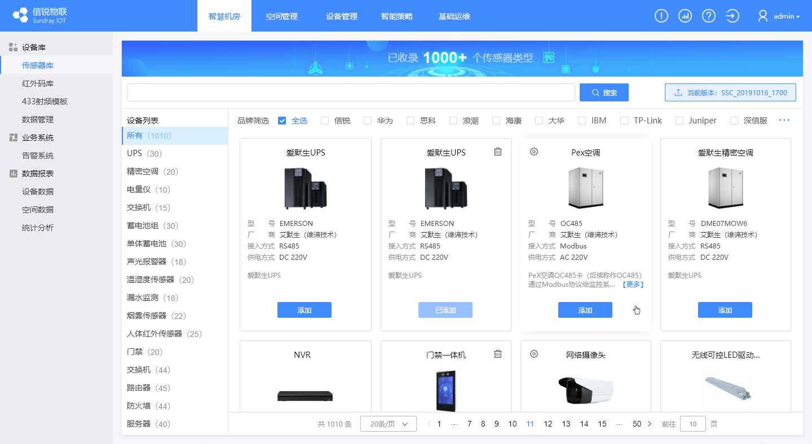
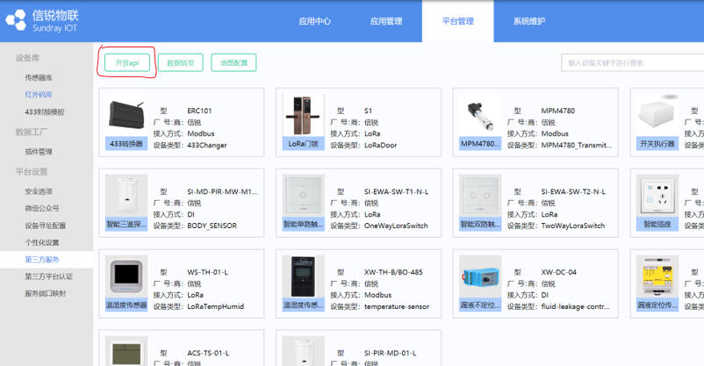
全面兼容：支持丰富的第三方对接
丰富的传感器库，让设备更换、扩容变得简单方便，可以直接接入系统平台
对外开放API接口，方便于渠道、客户继续进行个性化定制。
Notes:
目前信锐机房哨兵设施管理系统，能够实现对主流品牌超过90%的

Slide 29
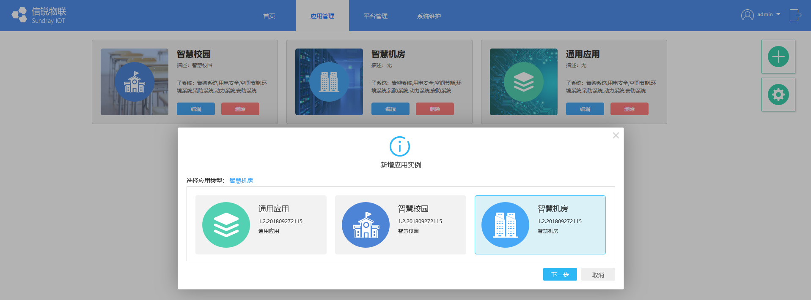
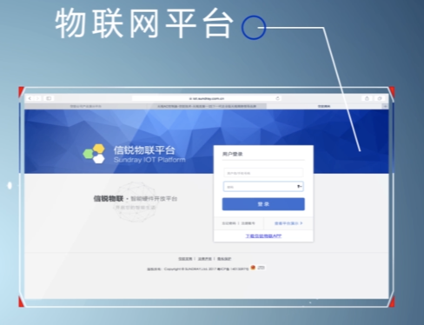
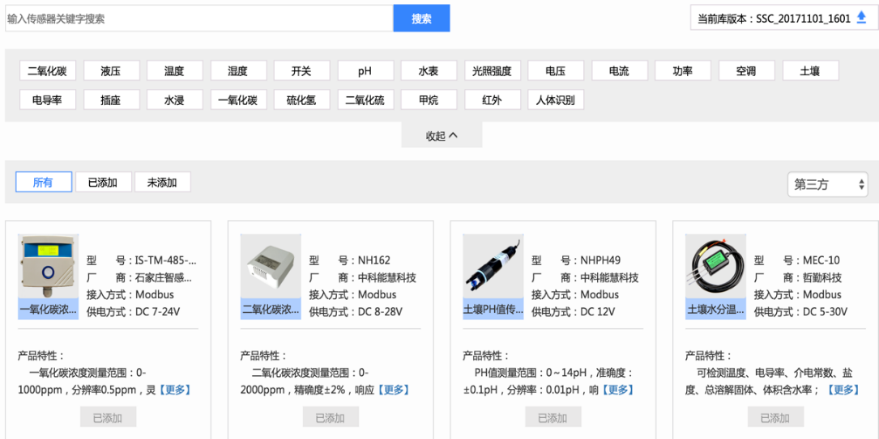

全面兼容— 一个平台、多个应用
信锐机房哨兵设施管理系统，具有丰富的扩展性，其基础平台是信锐技术物联网平台，可以通过该平台扩展为空间管理、用电安全、灯光管控等多个业务子系统，并实现联动，为企业物联网应用建设提供平台支撑！
智慧校园、智慧机房、智慧办公……….

Slide 30
目 录
PART 02
PART03
PART 04
PART 01
信锐机房哨兵解决方案
PART 05
信锐机房哨兵方案优势
信锐机房哨兵案例介绍
需求分析
公司介绍

Slide 31
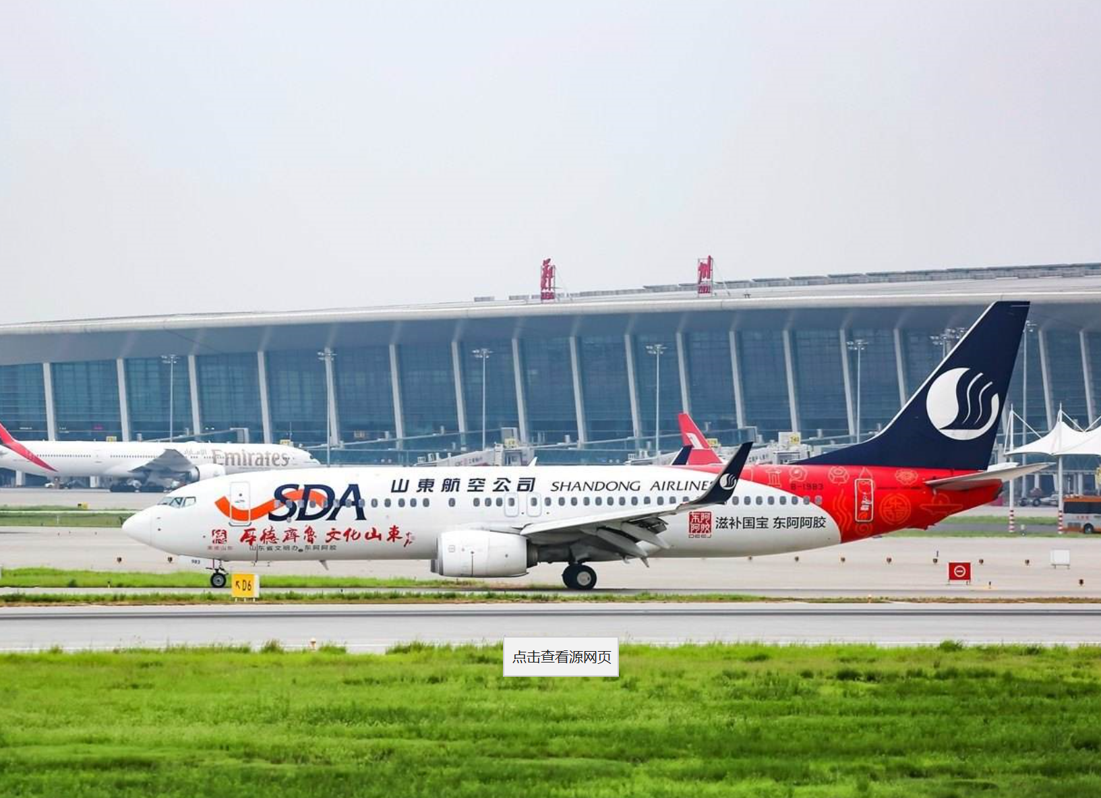
案例：河南省机场集团有限公司
河南省机场有限公司是赫纳省任命政府直属的国有大型航空运输服务企业，下属有6个之水单位，17个子公司，涉及近百个机房、弱电间、设备间的管理，主要需求如下：
1、需要对所有机房、弱电间、设备间的动力系统、温湿度、漏水等情况进行监测。
2、当出现断电、漏水等危及设备正常运行的风险时，第一时间联动告警，通过微信、短信、电话、APP等方式通知到运维管理人员。
3、对所有监测点的实施状态通过机房运维大屏展示出来。
4、对数据中心机房中的UPS、精密空调、市电、蓄电池、门禁等进行实时监测和管理
解决方案：
河南省机场集团有限公司，采用信锐机房哨兵解决方案，部署了65个温湿度传感器、20多个漏水检测、20多个烟雾传感器及其他传感器，实现了所有监测点的实时监测，并通过大屏将机房运行状态同步展示出来。

Slide 32

河北医科大学第二医院
河北医科大学第二医院前身为1918年1月成立的直隶公立医学专门学校附设诊所，是一所集医疗、教学、科研、保健、康复、急救为一体的综合性三级甲等医院，为亚洲国际救援会员单位、国家级爱婴医院、首批全国百姓放心示范医院，国家药物临床试验机构，卫生部腔镜培训基地，卫生部冠心病介入治疗培训基地，中华医学会腹腔镜内镜学培训基地等，医院在中国顶级医院100强榜单中位列第63位
河北医科大学第二医院采用信锐机房哨兵解决方案主要
达到以下功能及效果:
1、部署22个温湿度传感器，实现对机房温湿度的监测
2、部署一台数据采集主机和多台采集器，实现对精密空调、UPS的对接，并对其数据进行采集。
3、部署22台烟雾传感器，实现对着火情况监测
4、部署三相电量仪和市电监测模块，实现对电力情况继续监测。
5、部署信锐机房哨兵物联网平台，实时数据整体大屏展示

Slide 33

江苏省粮食和物资储备局
粮食安全一直是国家安全的重要工作内容，江苏省粮食和物资储备局，作为省内主管粮食安全的厅局级主管单位，其信息中心机房面积200平左右，机柜数量超过50个，需要对机房管理由如下需求：
1、动力监测，包括市电、UPS、蓄电池运行状态进行监测
2、环境监测，包括精密空调、温湿度、漏水情况等进行实时监测
3、安防系统监测，包括门禁、视频、入侵、火灾等情况继续实时监测
4、配电管理：实现对机柜配电情况进行控制，实现基于每个插孔进行通断操作和状态监测
5、联动告警
6、实时状态平台展示
解决方案：
（1）、部署信锐机房哨兵物联网平台实现数据呈现和传感器设备管理，并通过大屏展示机房运行状态
（2）、部署3台采集主机对接UPS、精密空调、门禁等现有的机房设备，实现状态监测。
（3）、部署33个温湿度传感器、33个烟雾传感器、2个漏水传感器，实现对环境状态进行监测
（4）、部署三相电量仪和市电监测模块，实现对动力系统的监测
（5）、部署24条智能PDU实现对配电的管理。

Slide 34

国泰君安证券股份有限公司
营业网点众多，分散，运维难，通过机房动环统一管理所有中心机房以及分部机房
机房动环
对收集到的物联网数据进行二次加工，并通过图表大屏的方式直观展示
国泰君安证券股份有限公司 ，于1999年8月18日合并设立，是中国证券行业长期、持续、全面领先的综合金融服务商。2011到2018年，国泰君安营业收入连续八年名列行业前三。
大数据分析
以及大屏展示
智能化告警
通过多种方式告警，电话告警、微信告警、声光报警、APP告警
自动化巡检，24小时值守

Slide 35
机房哨兵巡检感知系统已为这些用户24h动环巡检
中国太平甘肃分公司 | 河南省人民检察院郑州铁路运输分院 | 内蒙监狱管理局 | 深圳市建筑工务署 | 河南中医药大学第三附属医院
云南省农村信用联社 | 梅州公安局 | 上杭县行政服务中心 | 江宁综治中心 | 张家口北方学院第一附属医院
乌兰察布市商都县农信社 | 浦口科学城 | 泉州市泉港部队 | 云南省第一女子监狱 | 天津医科大学总医院滨海医院
国泰君安证券股份有限公司 | 中共中央宣传部 | 上海市静安区人民检察院 | 北京市密云区古北口镇镇政府 | 河北医科大学第二医院
新沂市农商行 | 自然资源部第一海洋研究所 | 贺州统计局 | 南昌市检察院 | 贵港市第二人民医院
光大银行深圳分行 | 深圳市人民政府外事办公室 | 国家税务总局天津市河西区税务局 | 国网济源供电公司 | 黄陂区人民医院
太平人寿大连分公司 | 福建省农业厅 | 石家庄市鹿泉区人民法院 | 张家口水文局 | 朱家角人民医院
红花岗农商行 | 黑龙江省林业与草原管理局 | 安徽省林业厅 | 韶关曲江政府服务大厅 | 民权人民医院
贵州省农发行 | 长春出入境管理局 | 上海市水务局执法总队 | 闽侯上街公安局交警大队 | 齐齐哈尔第一医院
云南省农村信用联社 | 滨江蛇口招商局 | 睢宁财政局 | 广西壮族自治区农业农村厅 | 四平市妇婴医院

Slide 36
目 录
PART 02
PART03
PART 04
PART 01
信锐机房哨兵解决方案
PART 05
信锐机房哨兵方案优势
信锐机房哨兵案例介绍
需求分析
公司介绍

Slide 37







信锐公司介绍
深信服集团
全资子公司
专注于
数据通信与
物联网

Slide 38




5年持续高速增长
2014年成立以来，从8个办事处到42个办事处，人员规模10倍增长截至目前，
已服务于7万客户案例，合作伙伴超过1300家
42个 分支机构
10倍 规模增长
7万 客户案例
1300＋合作伙伴

Slide 39



公司业务介绍
信锐聚焦数通网络与企业级物联网，以用户需求为导向，
以持续创新为基石全情投入为用户提供全联接的智能网络。
企业级无线
安视交换机
企业级物联网
网络控制器
无线AP
物联网AP
框式核心交换机
安视交换机
POE交换机
开放智能平台
春蚕校园
机房哨兵

Slide 40




































信锐技术产品示意图
数据中心区 Data Centre
网络出口区 Internet Gateway
网络控制器 Network Controller
机房动环监控
Engine Room Dynamic
Monitoring
ISP1
ISP2
无线网
Wireless Network
有线网
Wired Network
物联网
Internet of Things
数据中心交换机
Data Centre Switch
Peer-Link
核心交换机
Core Switches
M-LAG
传输区 Transmission Area
安视POE交换机
Sundray POE Switch
安视汇聚交换机 Sundray Aggregation Switch
安视接入交换机 Sundray Access Switch
安视POE交换机
Sundray POE Switch
安视汇聚交换机 Sundray Aggregation Switch
安视接入交换机 Sundray Access Switch
安视POE交换机
Sundray POE Switch
安视汇聚交换机
Sundray Aggregation Switch
安视接入交换机
Sundray Access Switch
无线区 Wireless Area
有线区 Wired Aren
物联网区 IoT Area
室内AP
Indoor AP
室外AP
Outdoor AP
场景AP
Scene AP
面板AP
Panel AP
监控
Monitor
监控
Monitor
云桌面
Cloud Desktop
云桌面
Cloud Desktop
LoRa网关
LoRa Gateway
LoRa网关
LoRa Gateway
ZIGBEE网关
ZIGBEE Gateway
蓝牙网关
Bluetooth Gateway
智能空开
Smart Air
Conditioning Switch
智能插座
Smart Socket
智能门锁
Smart Door
Lock
人体红外感应
Human Body
Infrared Induction
漏水传感器
Water Leakage Sensor
红外网关
Infrared Gateway
智能开关
Smart Switch
智能开关
Smart Switch
智能开关
Smart Switch
温湿度传感器
Temperature and
Humidity Sensor
空调面板
Air Conditioning
Panel
情景面板
Scene Panel
动能开关
Kinetic Energy
Switch
433网关
433Gateway
投影仪
Projector
空调
Air Conditioning
一体机
All-in-one
Machine
加湿器
Humidifier
机房动环监控&第三方产品对接
Engine Room Dynamic
Monitoring & Third-party
Produck Docking
智能排插
Smart Plug
火灾传感器
Fire Sensor
声光报警器
Audible-visual Alarm
液位传感器
Liquid Level Sensor
压力传感器
Pressure Sensor
安全用电/能耗监测
Safe Electricity/Energy Monitoring
智能照明
Smart Lightening
环境温度控制类
Environmental Temperature Control
情景模式
Scene Mode
安防
Security Contol
消防
Fire Control
设备控制
Equipment Control
海量对接
Massive Docking

Slide 41
成长迅速的企业级无线
Top3
Case
Honor
2015年超越HP/Aruba无线进入中国前五
2016年超越思科无线进入中国前四
2018年超越锐捷无线进入中国前三（2018Q1）
无线应用案例数超过7万+家
累计销售AP数量超过500万颗
单客户最大部署AP规模超过1万颗
荣获入围中国医疗发展报告奖
荣获中央电教馆数字校园解决方案
荣获中国政府信息化优秀案例奖

Slide 42




信锐无线业务
作为下一代企业级无线，国内率先推出ALL IN ONE方案，致力于降低建设成本
在无线控制器上融合了上网安全管控、数据分析、业务可视、极简运维等
安全连接
业务可视
极简运维
身份统一管理
网络安全管控
无线通信防御
数据分析可视
网络流量可视
用户终端可视
全网统一管理
零配置上线
APP实时报警

Slide 43

定义安视交换机新品类
New
2019
2年
新品类
安视交换
案例交付
防御内部网络威胁，国内领先的安全可视交换机
采用转控分离，软件定义接入、汇聚、核心交换机
荣获公安部颁发的安全交换机许可证（主流厂商中，国内唯一）
入围了中央政府采购平台
入围了中国税务总局采购平台
累计交付设备数量超过20W台
广东财经大学、一汽轿车、GXG男装、中建公司等大型核心应用案例入围

Slide 44
信锐交换机业务介绍
信锐安视交换机致力于解决内网安全威胁问题，让内部网络安全、可视，实现内网“防火墙”
安全可视
风险阻隔
终端安全可视
流量安全可视
身份安全可视
接入风险防御
异常流量封堵
东西向风险阻隔

Slide 45

引领企业级物联网创新未来
ALL
春蚕
机房
完整交付
春蚕校园
机房哨兵
提供一套从平台、网关、传感器的完整解决方案
超过1000+种类型的传感器库
一套平台支持扩展多个应用
累计交付客户数量超过2000个
东南大学、南京航空航天、北京邮电大学、龙华区教育局、广铁一中等知名高/普教案例
累计交付客户数量超过1000个
全面的机房综合管理，包括机房动环、安防、网络设施等
满足等保2.0-机房物理设施需求

Slide 46





信锐物联网智能中心
智能传感器
联网接入
物联网平台
应用控制
提供丰富的智能硬件和传感器，包括安防、电、水、空气、基础设施可全面兼容第三方硬件和传感器
· 全面兼容广泛的协议
· 低功耗、广覆盖、低延时
· 海量的连接接入与设备管理可自由
部署，硬件网关，私有云、公有云
· 校园、机房、会议室等丰富的应用
并可自由扩展
智能控制中枢，本地一键控制，自由适配远程控制端，轻松实现智能场景
传感器库
LoRa
· 智能空气开关/智能插座
· 智能门锁/门禁门磁
· 照明开关/LED护眼照明
· 人体感应
· 红外遥控网关
· 烟雾传感器
· 智能机柜PDU
· 空气质量传感
· 漏水检测传感
· 停车地磁/井盖监测
· 中央空调面板
· 电量仪监测
· 水消防监测
· 光照强度
· 数据采集网关
……
ZigBee
ZigBee
本地情景化控制管理
GPRS
GPRS
移动APP控制管理
NB-IoT
NB-IoT
阿里钉钉控制管理
Wi-Fi
Wi-Fi
企业微信控制管理
RS485
RS485
HTML5内嵌控制管理
RS232
RS232
433
433
Ethernet
Ethernet

Slide 47


春蚕校园物联网 · 化N为1管控
智慧风扇系统
智能照明系统
温湿度传感器
烟雾传感器
风扇调速器
甲醛传感器
智能空开
智能窗帘系统
节能减排系统
智能空调系统
智能空调面板
红外遥控器
红外人体感应
智能窗帘
安全用电系统
环境监测系统
智能门锁
智能安防系统
智能插座
智能开关面板
化N为1智能管控
1万台设备管控＝1台设备
《GB/T 36342-2018智慧校园总体框架》2019年新趋势
教室情景化管理，一键即所见
（上课、下课、放学模式等）

Slide 48

机房哨兵 · 移动管理中心
标准化交付
告警必答
多维守护
专业方案，便捷部署
简单配置，自动开局
APP、电话、云守护等告警
分级告警，自动抄送
智能学习，只推关心的
一键回溯“案发”现场
动力监测
环境监测
网络设备监测
安防监测

Slide 49
重视持续创新
40%
20%
CMM5
40%研发人员
20%研发投入
CMM5最高等级
Notes:
介绍完我们的基本业务情况，再来谈谈我们的几个特点。首先，深信服非常重视创新，我们每年把20%的营业收入投入到研发当中（和业界相比投入很高）。
目前我们成立了北京、深圳、长沙、硅谷四个研发中心；
此外，研发人员的构成始终保持在公司总人数的40%左右，近几年还引入了超过600位硕士和30多位博士。（翻页）
【讲解要点：重视研发，重视创新】

Slide 50
创新成果
突破性创新
专利成果
率先推出无线/安全/营销 ALL IN ONE控制器
国内率先推出集结号分层AC组网
国内率先推出本地转发审计与应用识别
国内率先推出兼容友商的全网统一认证
国内率先推出无线/有线/物联网融合控制器
累计专利申请总数超过110件
“优秀专利奖”:
“基于虚拟专用网络VPN的内网资源访问方法及装置”
“物联网数据可视化大屏管理系统界面设计”
“一种快速部署交换机的方法、系统及相关装置”

Slide 51
创新让我们不断赢得认可
TOP2
深圳
高科技
高成长(德勤2017)
省级
5星
创新型企业(试点)
TOP3
售后服务
最高级
中国企业级
无线份额 (IDC2018Q1)

Slide 52




服务优势
专业团队
42个 办事处
152个 原厂工程师
3000+ 认证工程师
99%+ 服务好评
信锐4S服务
Speed
极速服务
Standard
标准服务
Sincere
用心服务
Special
专属服务

Slide 53




服务承诺
慢必赔
质保期内包换
小时级备件库
极速报修
信锐技术推出“慢必赔”服务。远程访问等待超过10分钟响应，我们将给与相应金额的补偿。
质保期内，AP与物联网前端设备，信锐技术承诺只换不修，好件先行，维修零等待。
全国拥有42个备件中心，享受小时级备件服务。
为提供产品报修体验，信锐技术推出“信锐快修”微信小程序，并承诺报修时效。

Slide 54

























信锐服务于各行业龙头客户

Slide 55
信锐服务于各行业龙头客户

Slide 56

THANK YOU!
感谢观看!
www.sundray.com.cn

